Slide 1
Desenvolvimento de Interfaces
BARRA TP
Practical Assignment
(Part 3)
Designing and Implementing a User Interface Using a Human-Centered Approach
Felipe Castilho (a047152@umaia.pt)
Juliana Moreira (a047188@umaia.pt)
Marta Vieira (a046756@umaia.pt)
DCCTI

Slide 2
Frontends

Slide 3
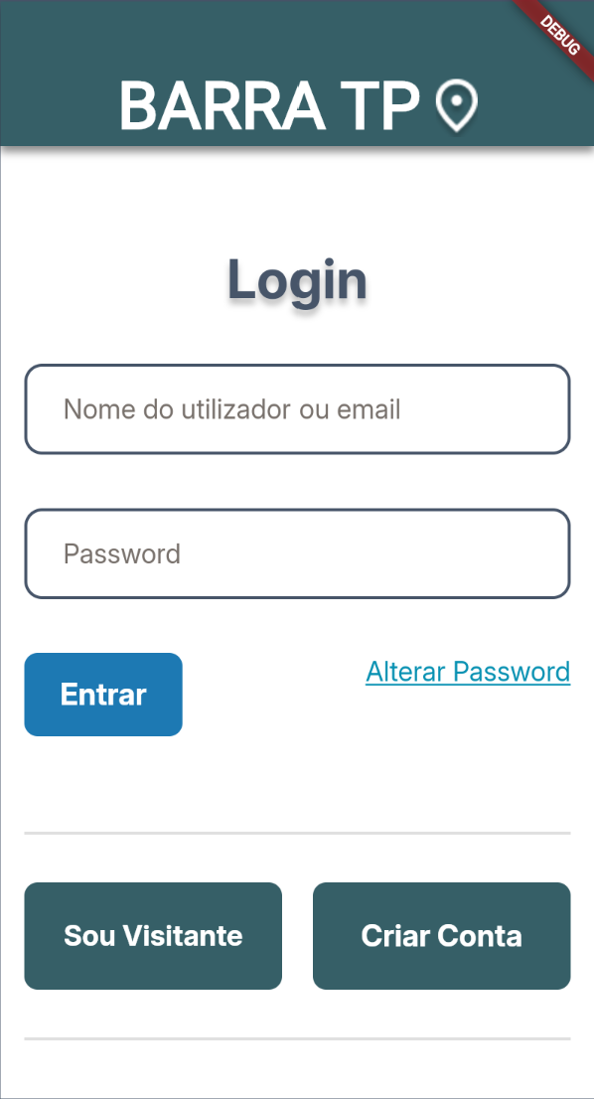
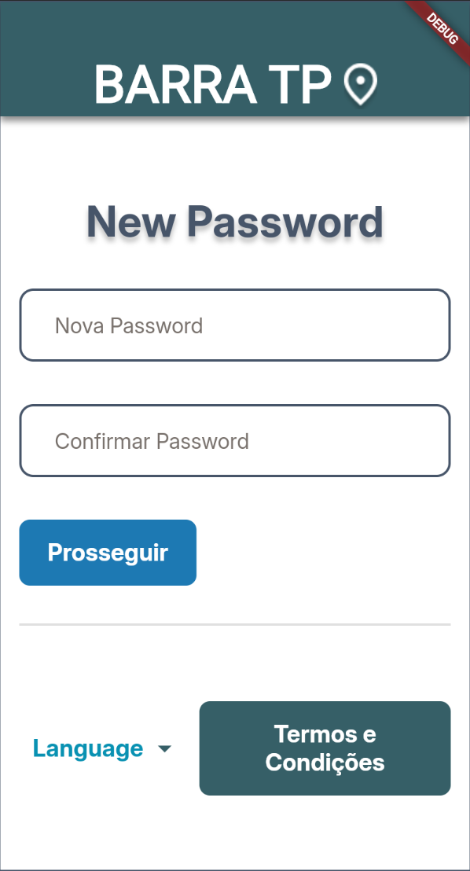
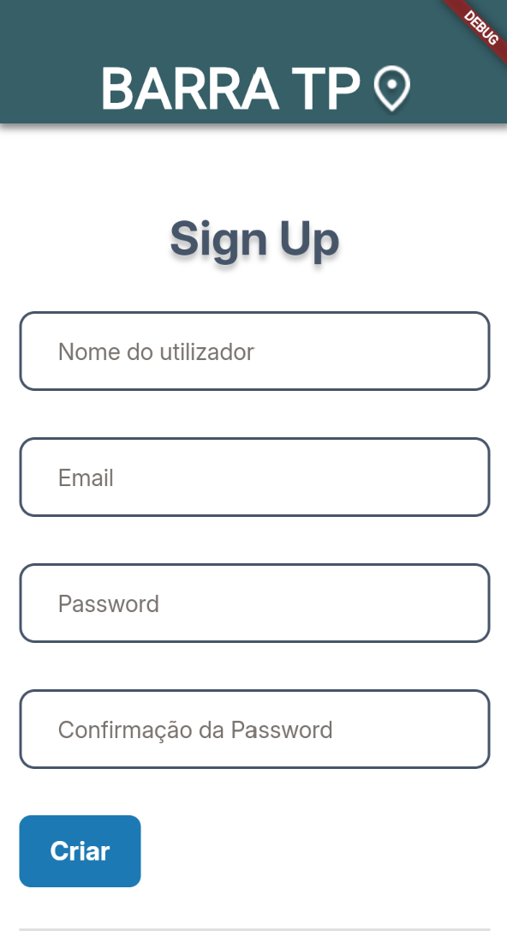
Mobile Frontend
DCCTI

Slide 4
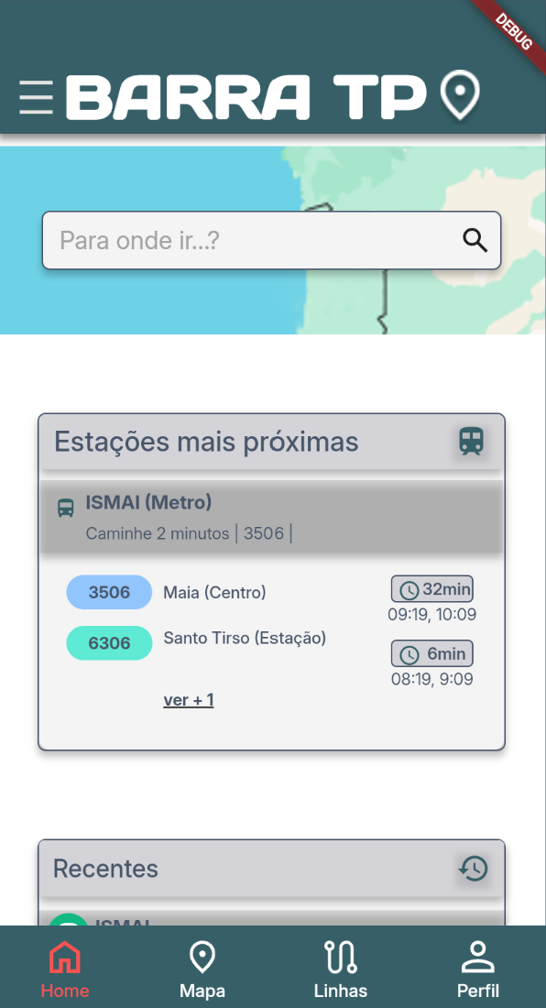
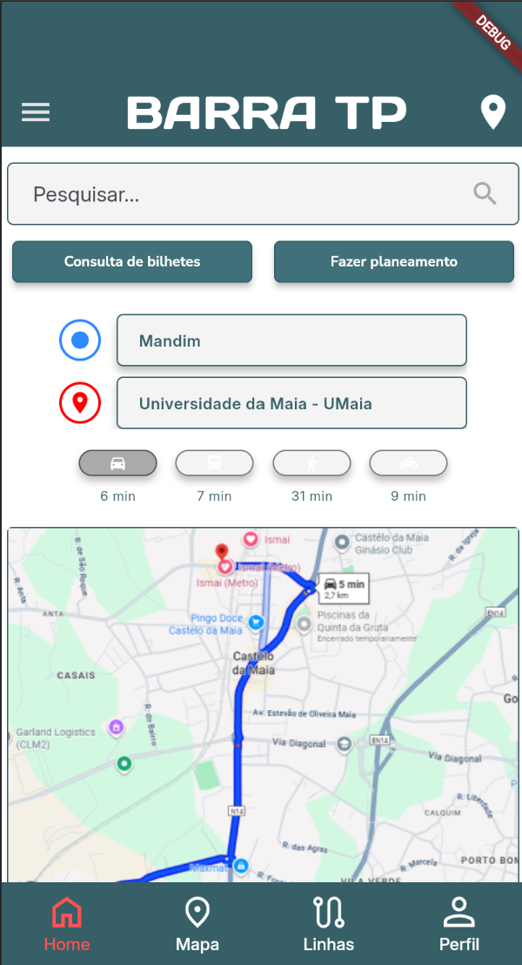
Mobile Frontend
Aqui coloquei somente esta, pois não achei necessário colocar as outras de quando se clica, já que as páginas são quase iguais (são 4 contando com esta)
DCCTI

Slide 5
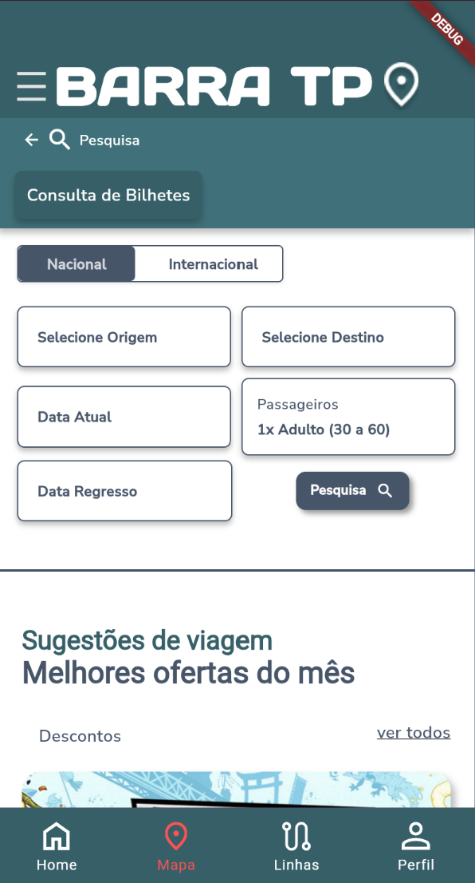
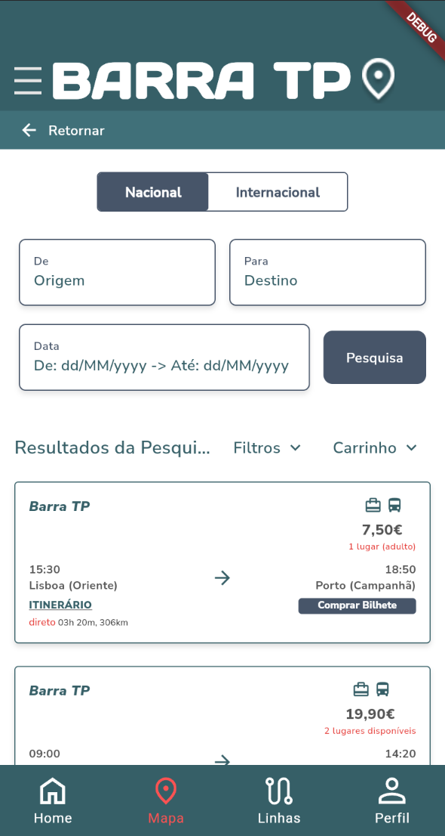
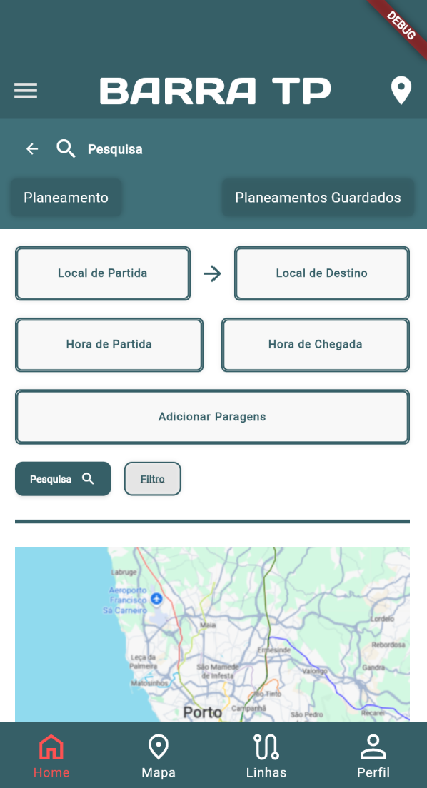
Mobile Frontend
DCCTI

Slide 6
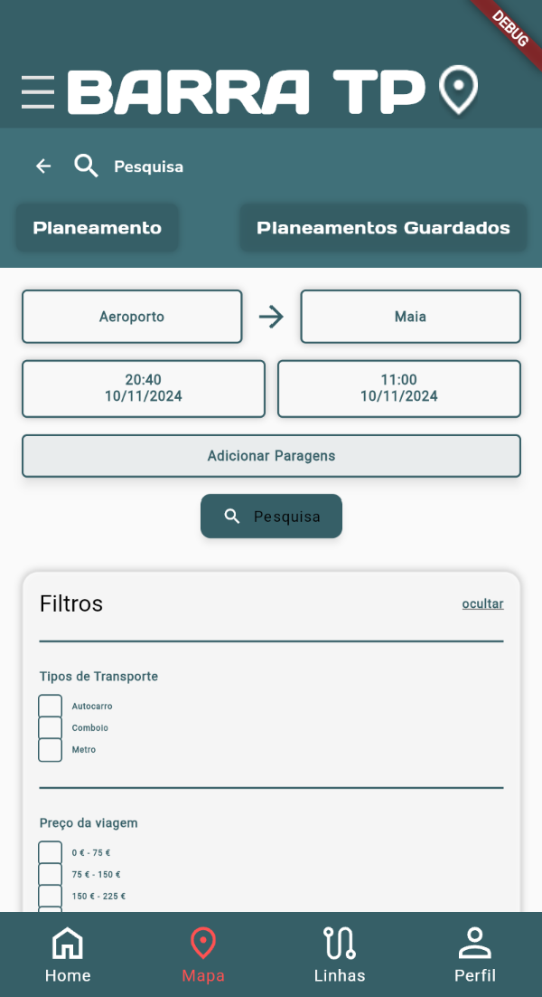
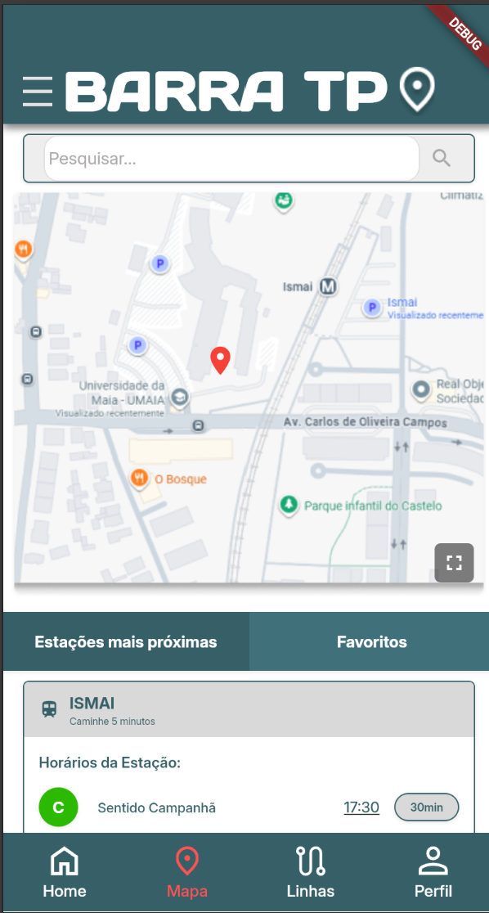
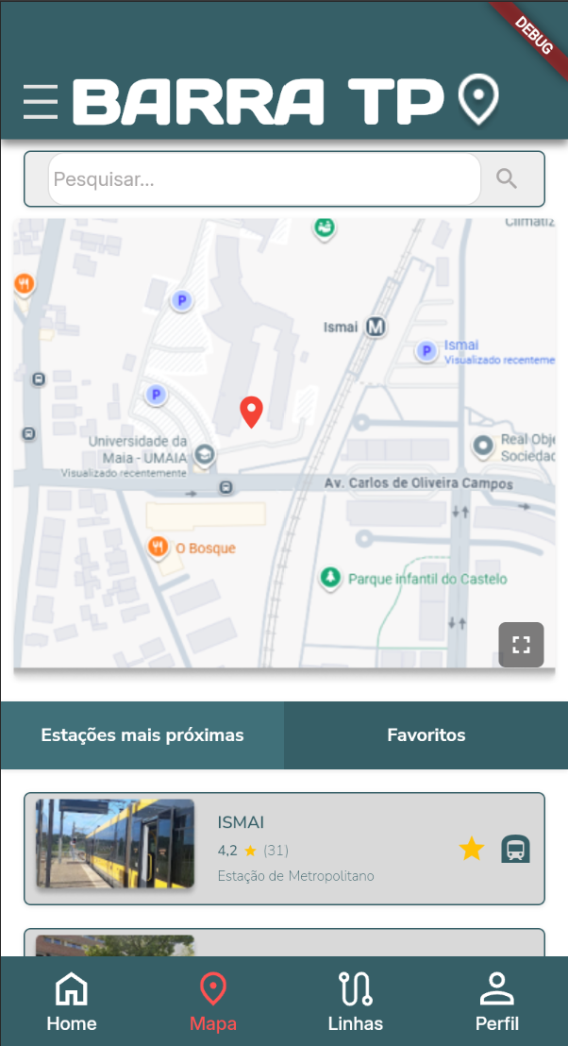
Mobile Frontend
DCCTI

Slide 7
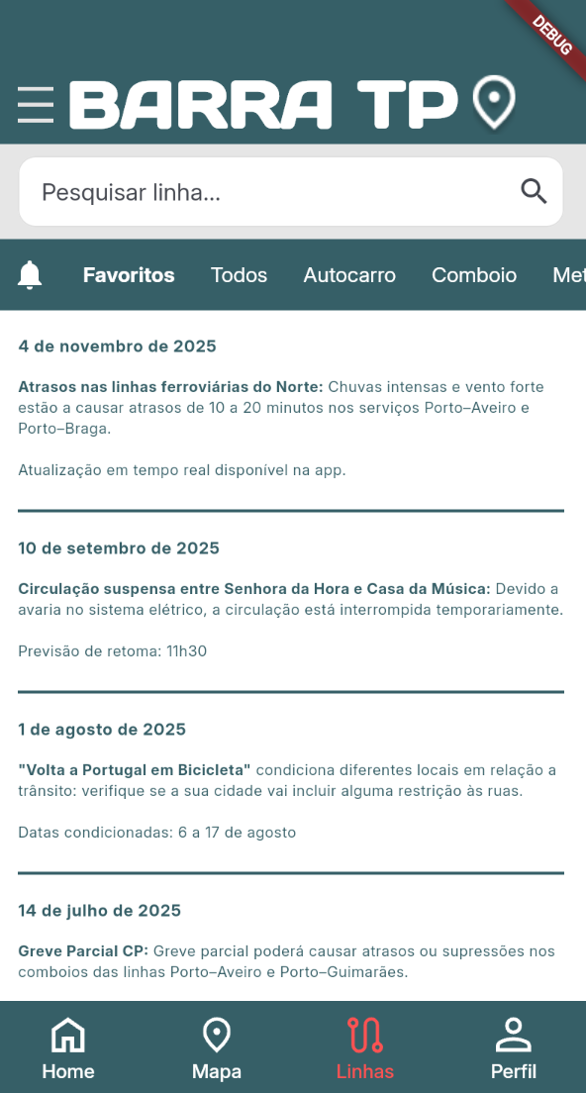
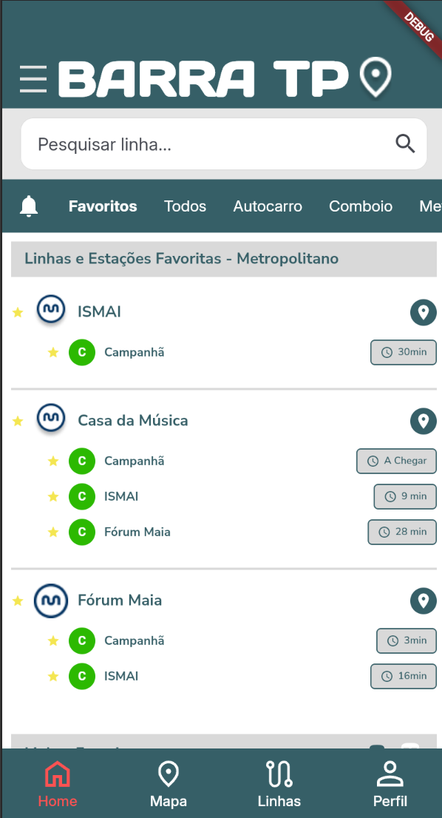
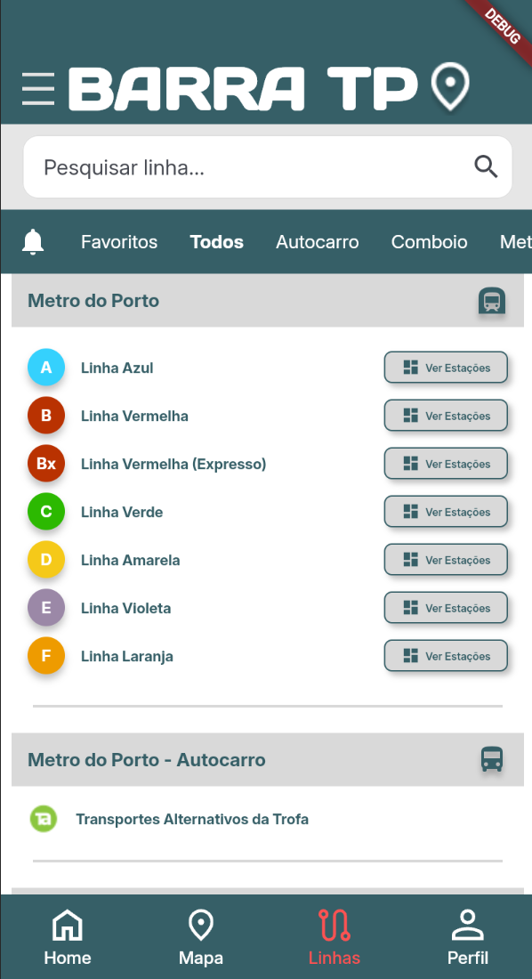
Mobile Frontend
DCCTI

Slide 8
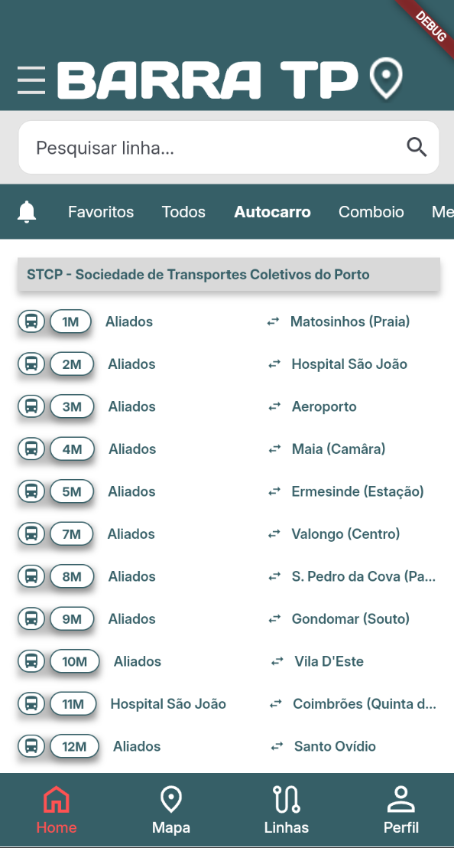
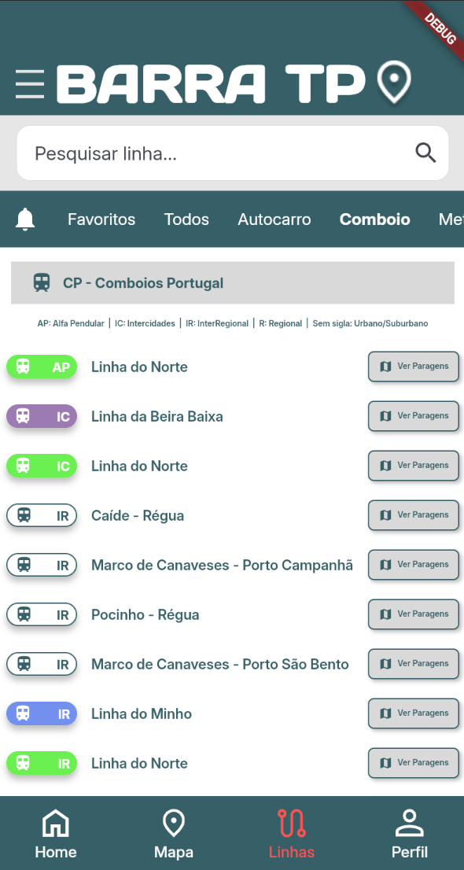
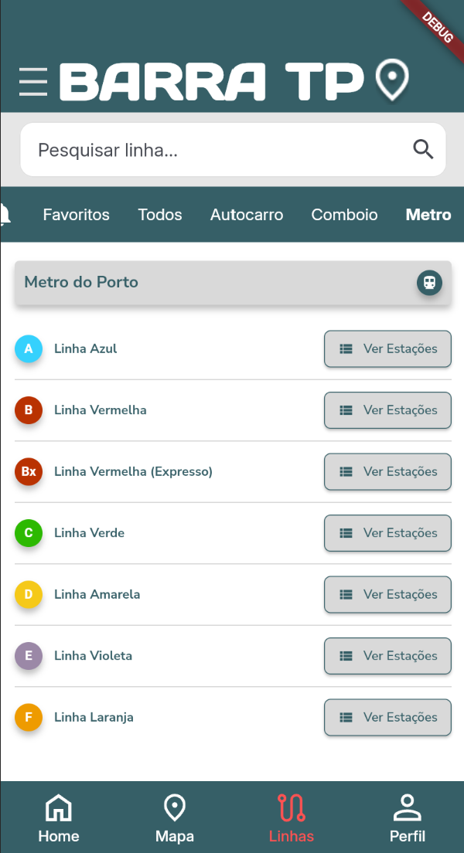
Mobile Frontend
DCCTI

Slide 9
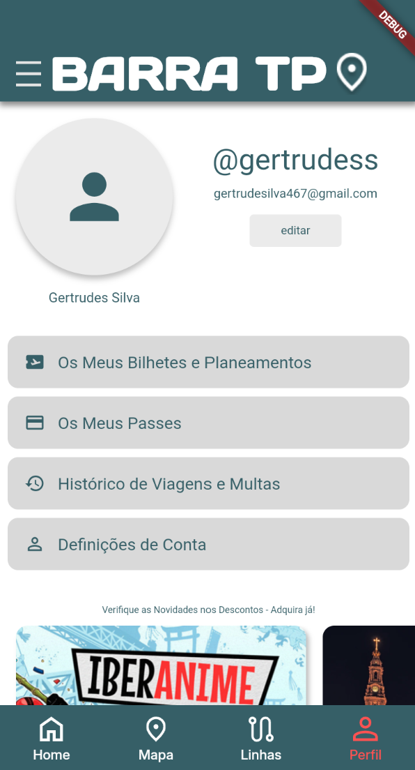
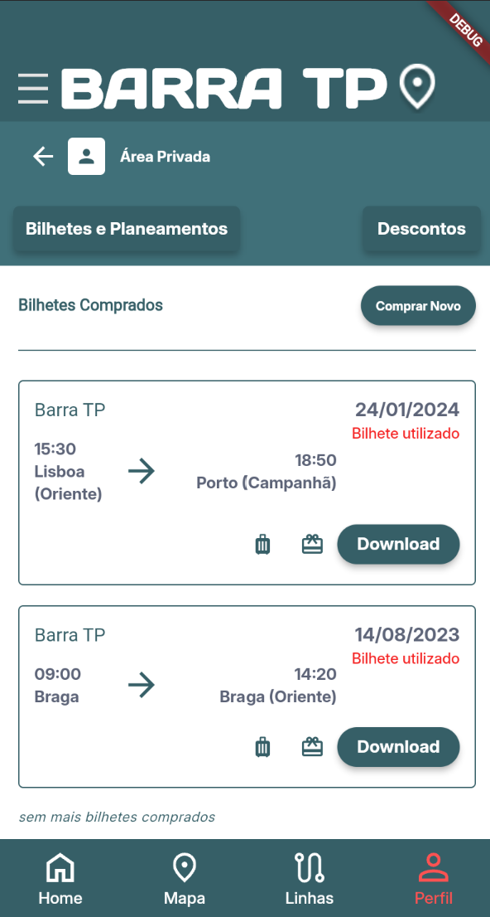
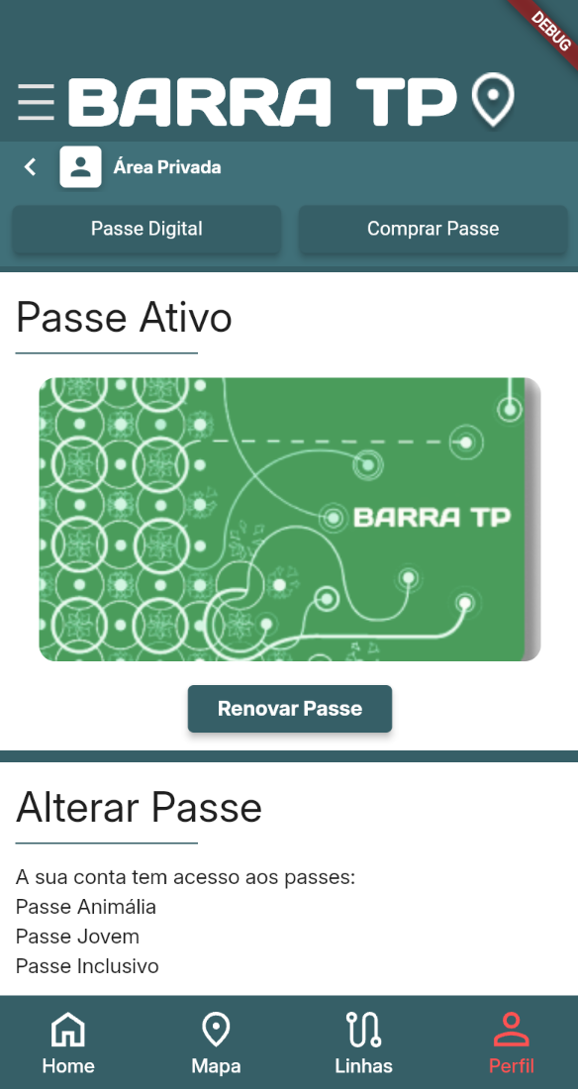
Mobile Frontend
DCCTI

Slide 10
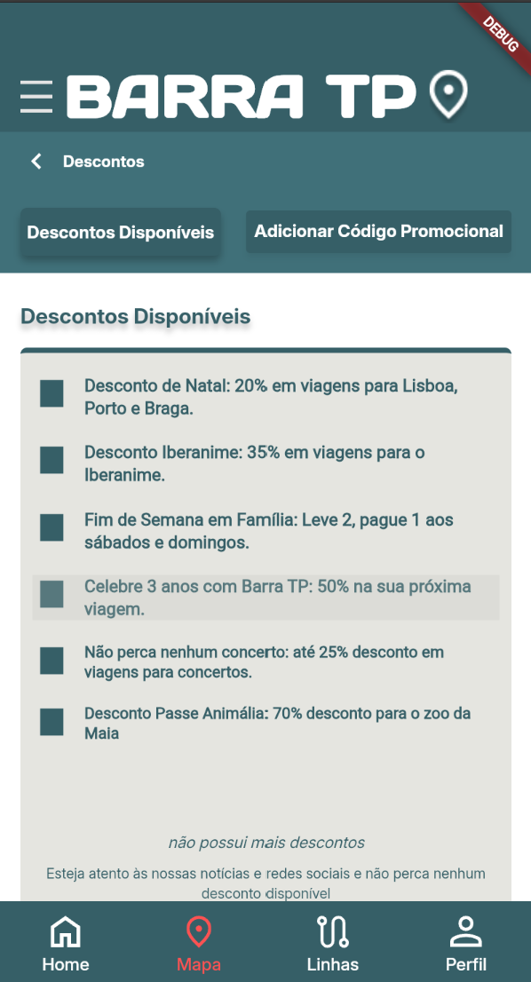
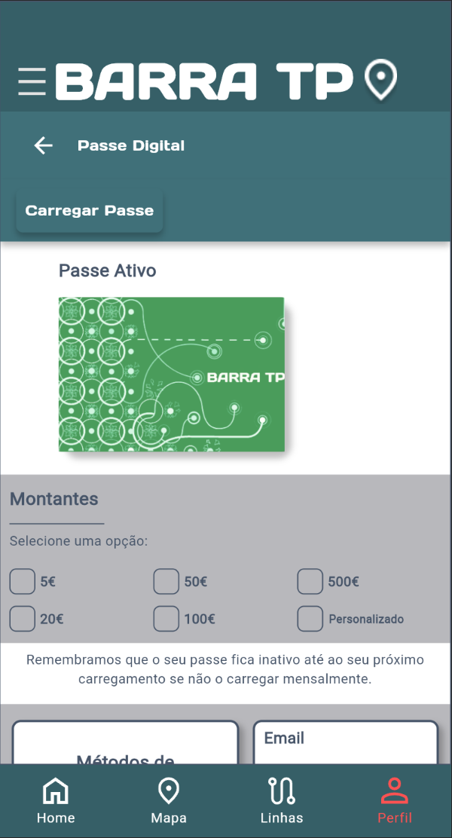
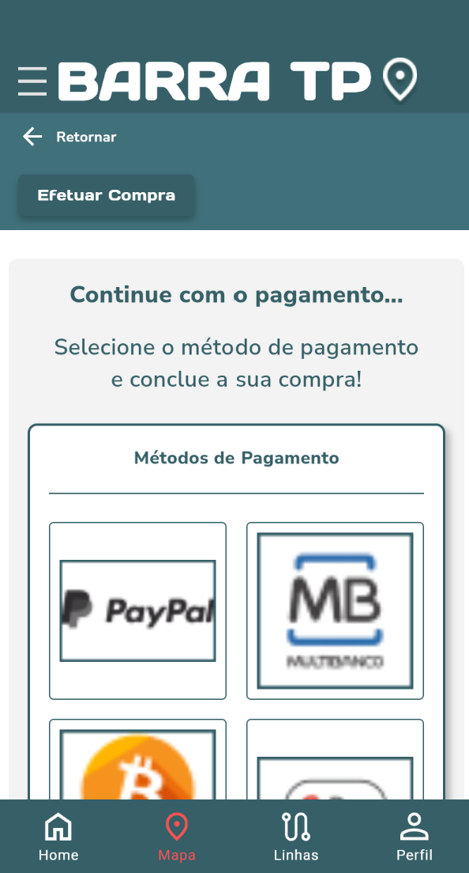
Mobile Frontend
DCCTI

Slide 11
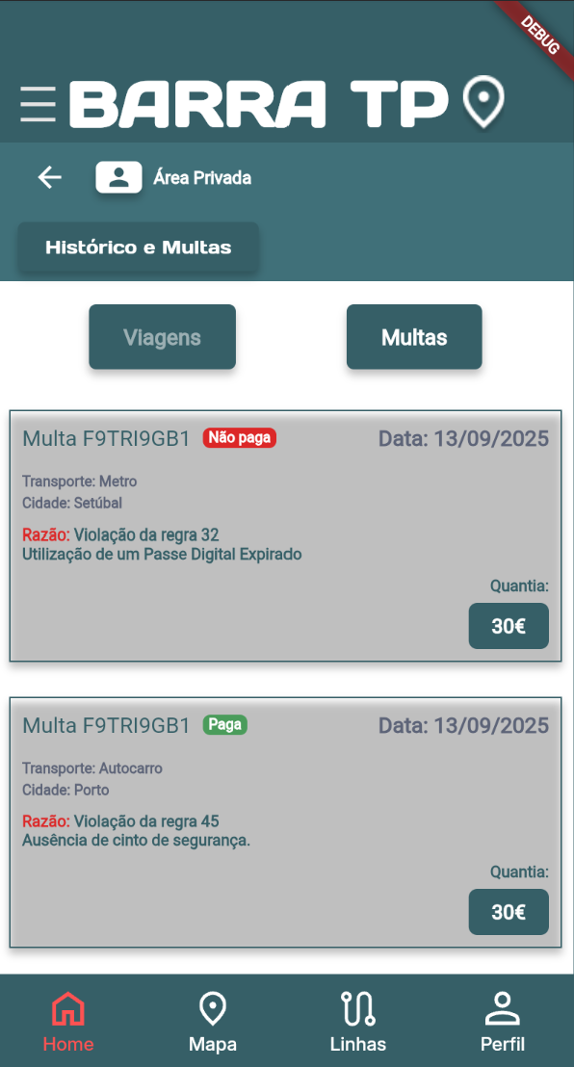
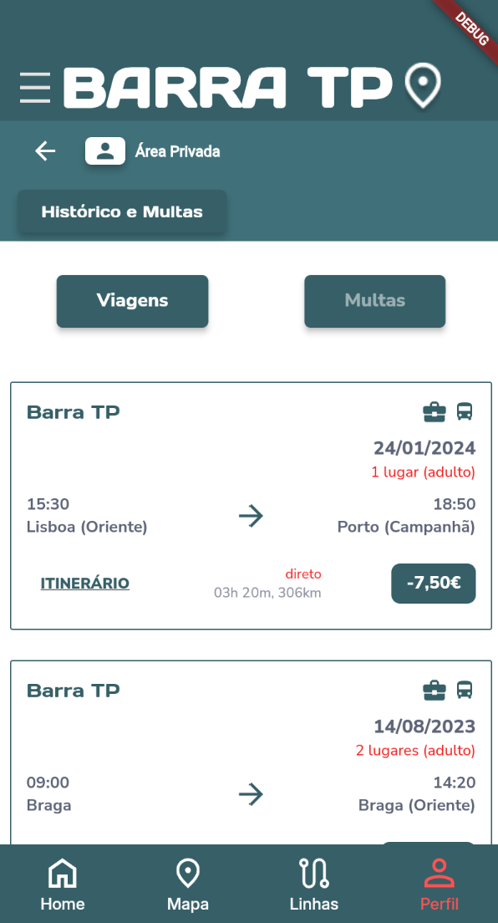
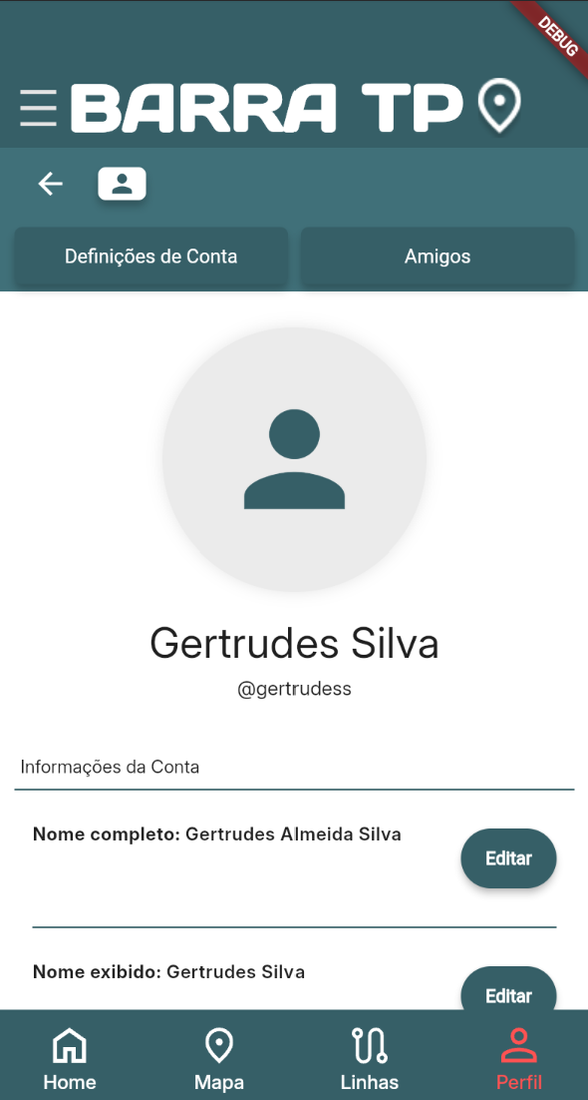
Mobile Frontend
DCCTI

Slide 12
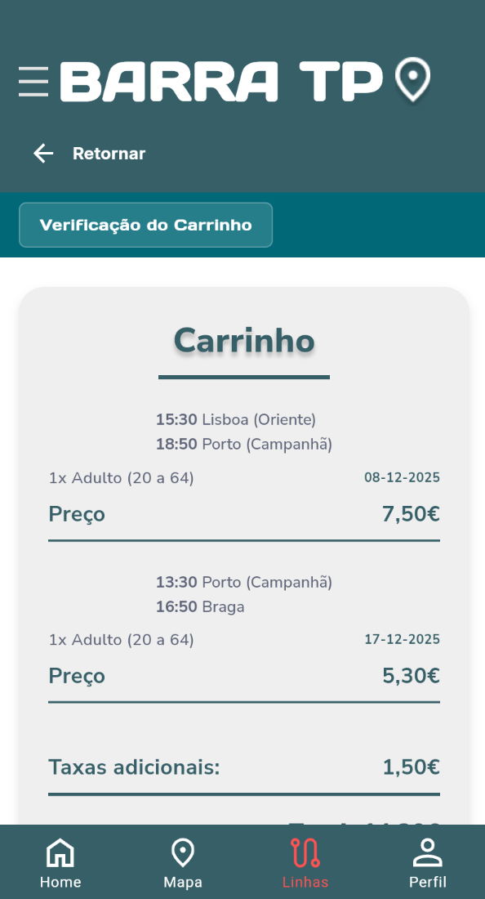
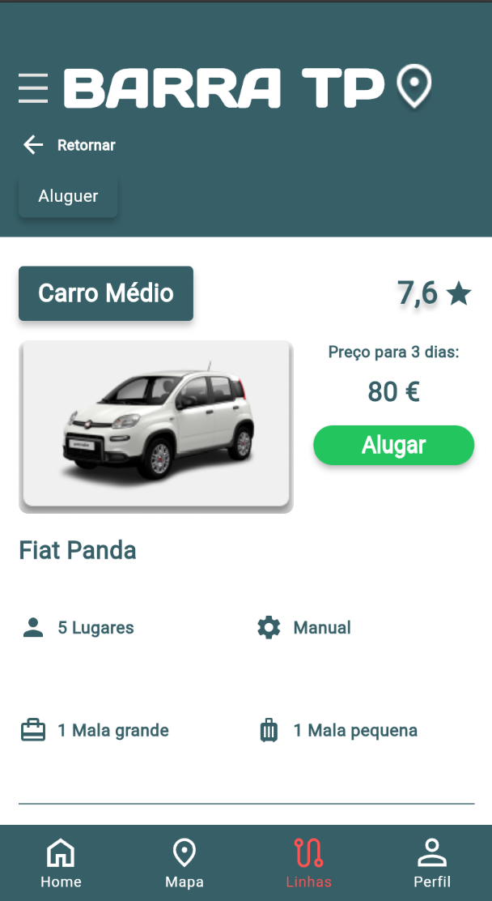
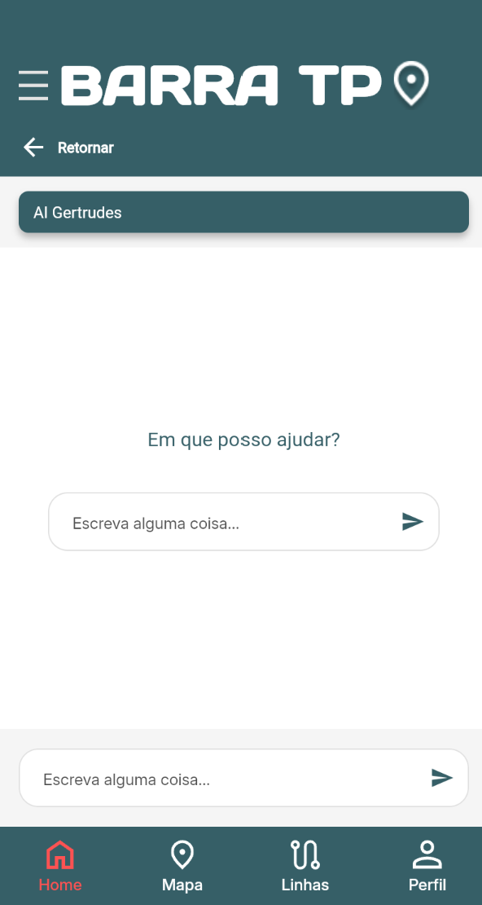
Mobile Frontend
DCCTI
2 da direita não implementadas, mas tão lá

Slide 13
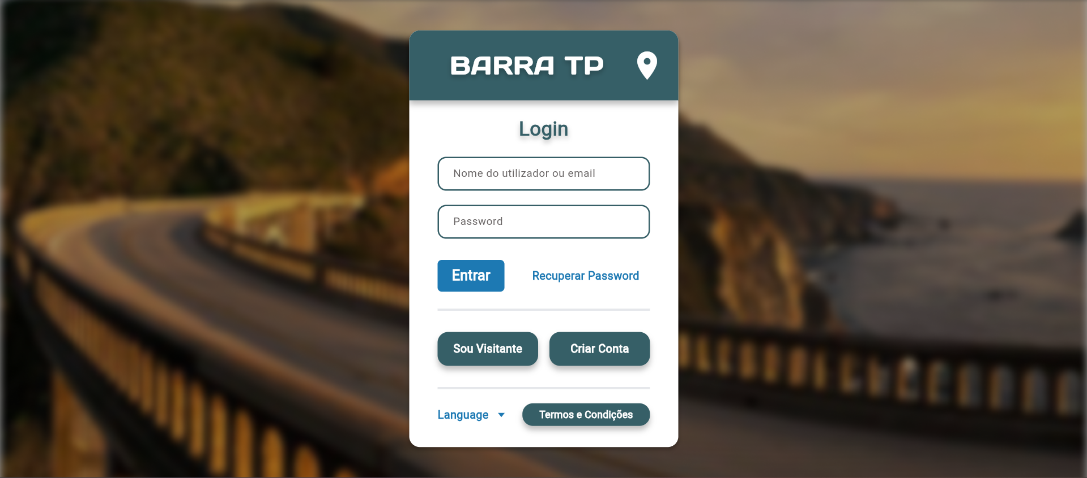
Desktop Frontend
DCCTI

Slide 14
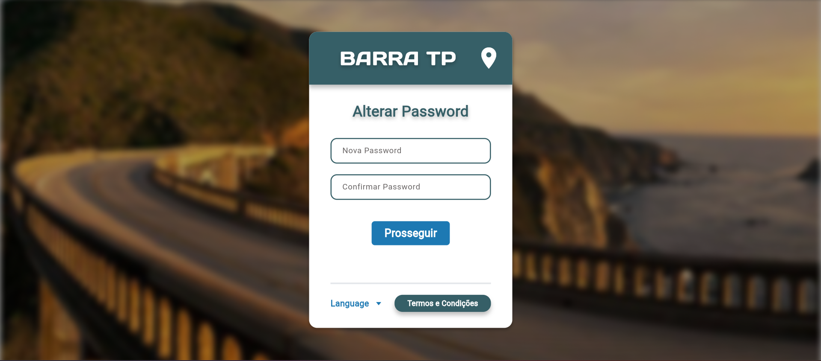
Desktop Frontend
DCCTI

Slide 15
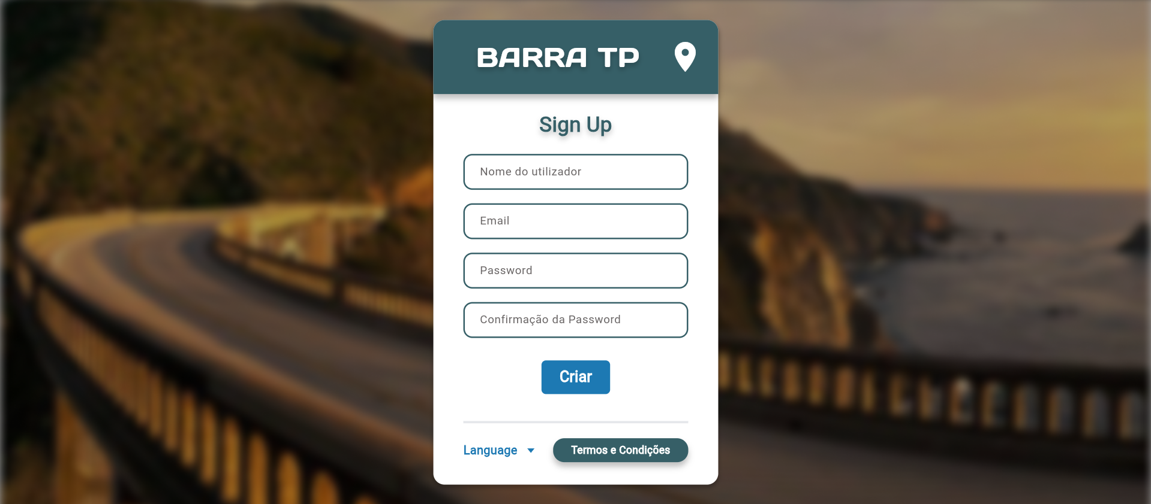
Desktop Frontend
DCCTI

Slide 16
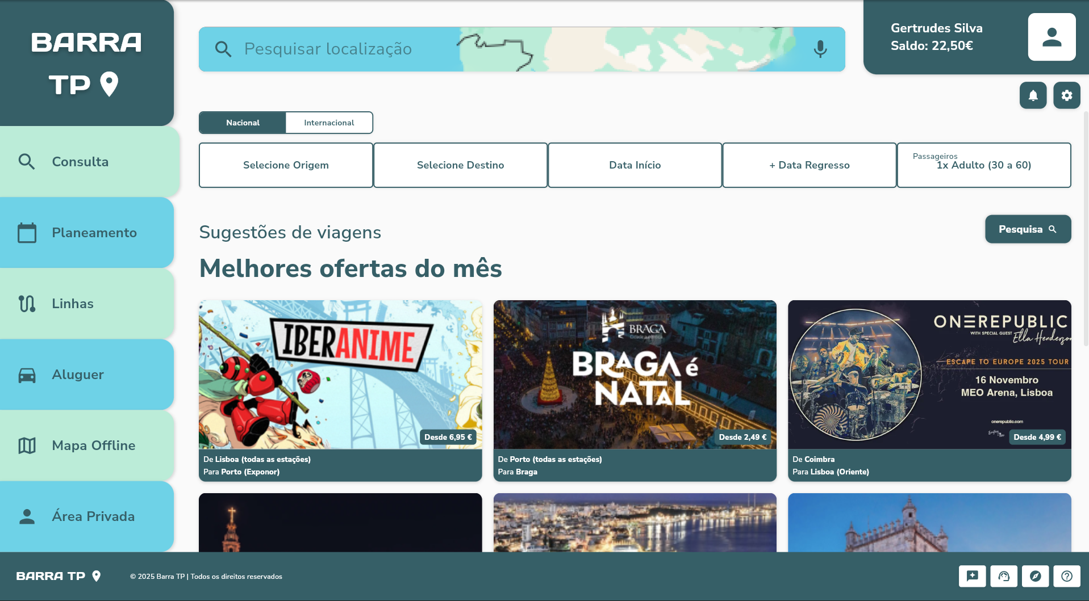
Desktop Frontend
DCCTI

Slide 17
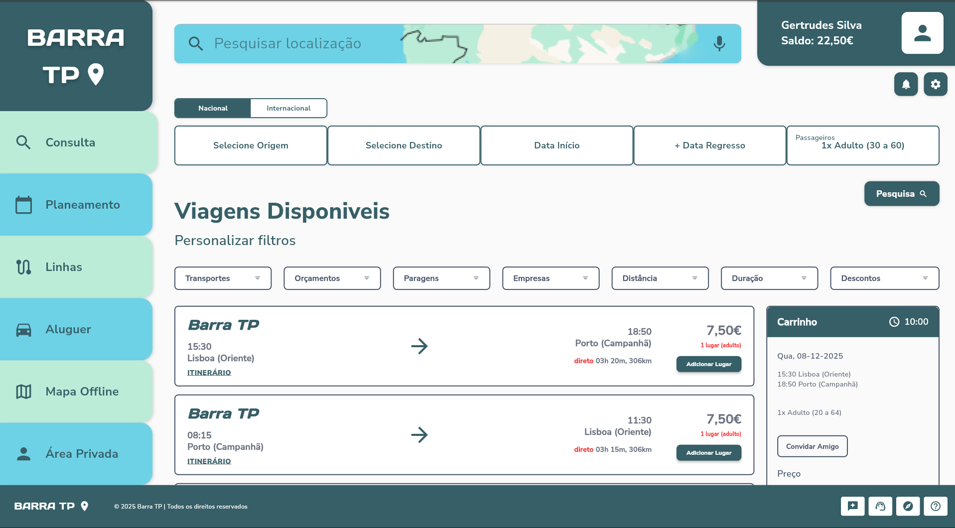
Desktop Frontend
DCCTI

Slide 18
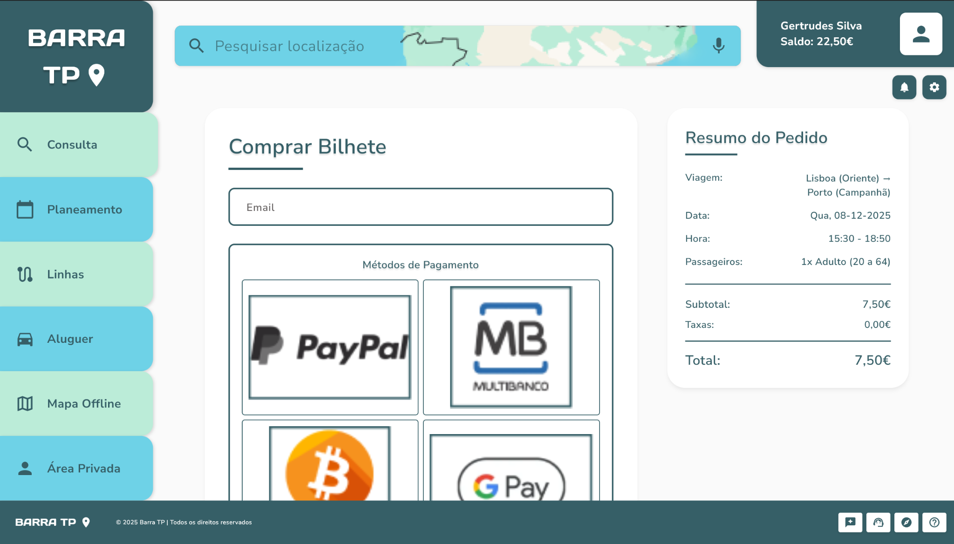
Desktop Frontend
DCCTI

Slide 19
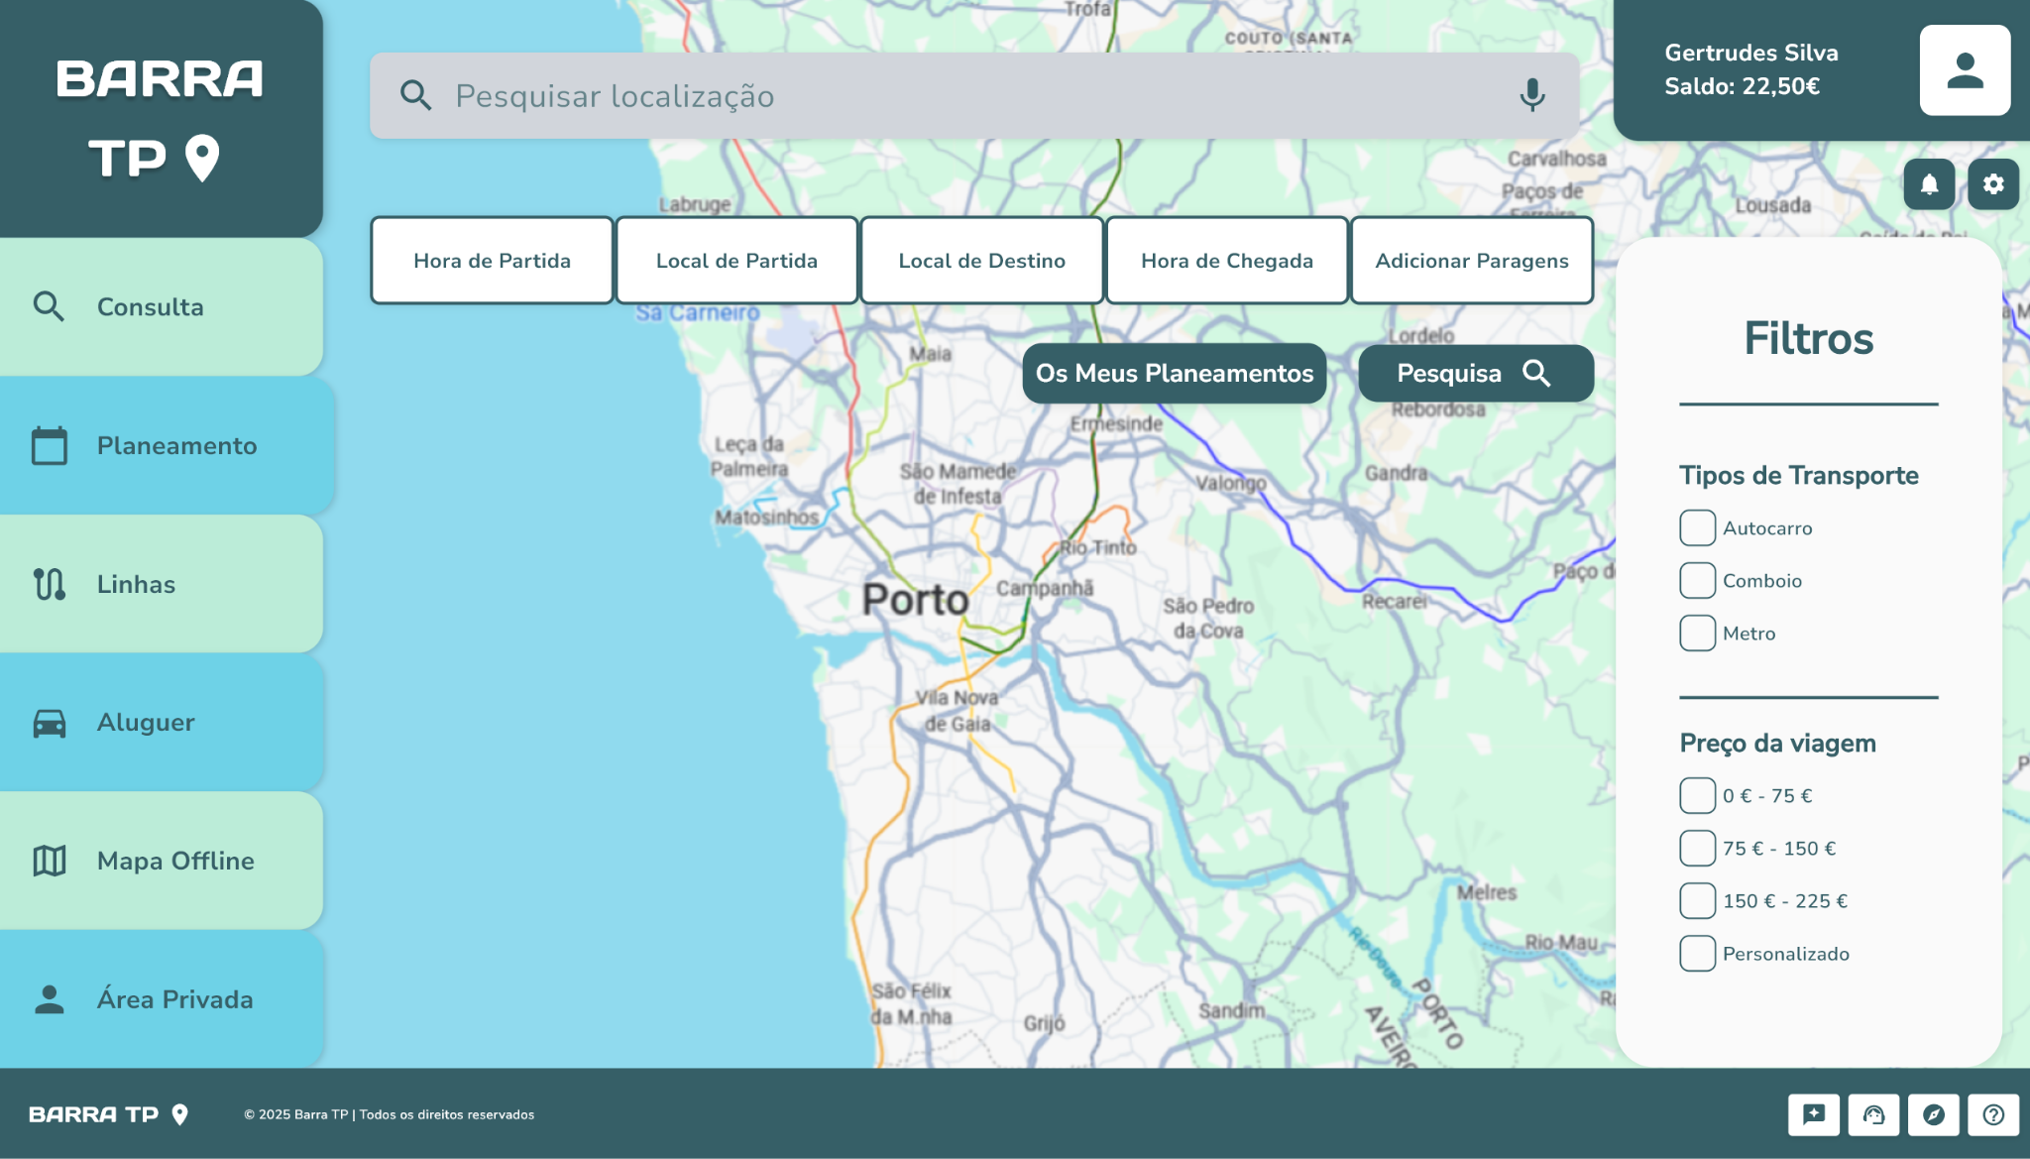
Desktop Frontend
DCCTI

Slide 20
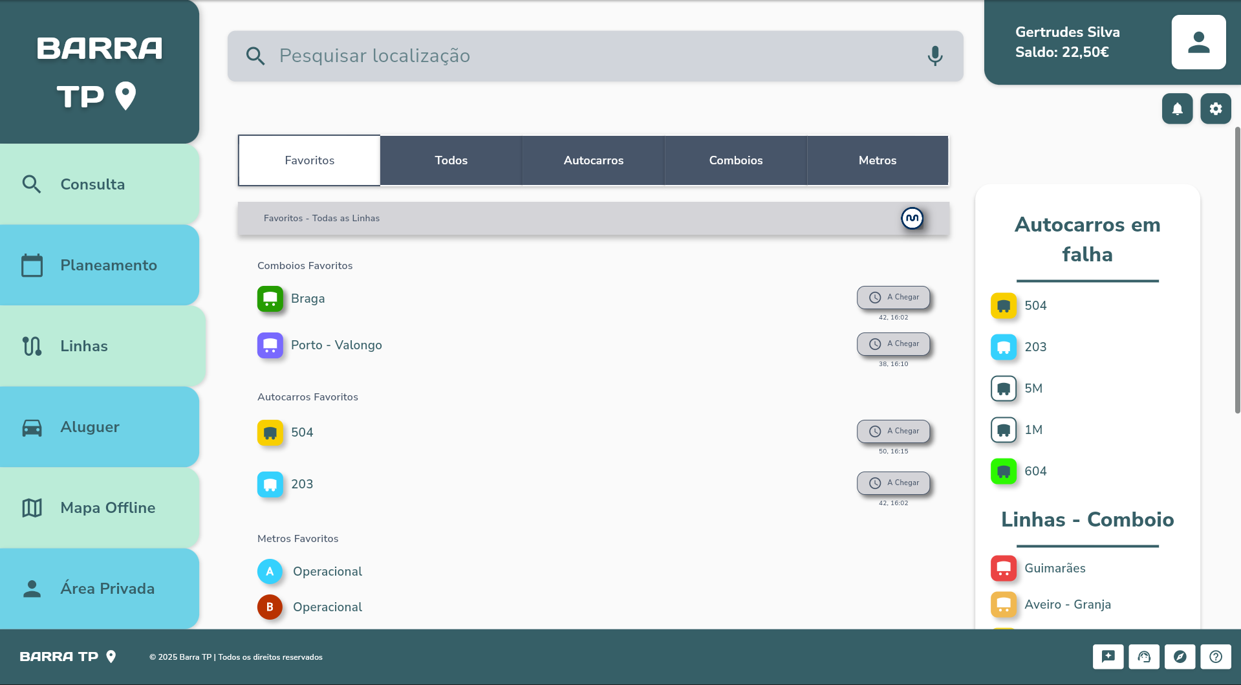
Desktop Frontend
DCCTI

Slide 21
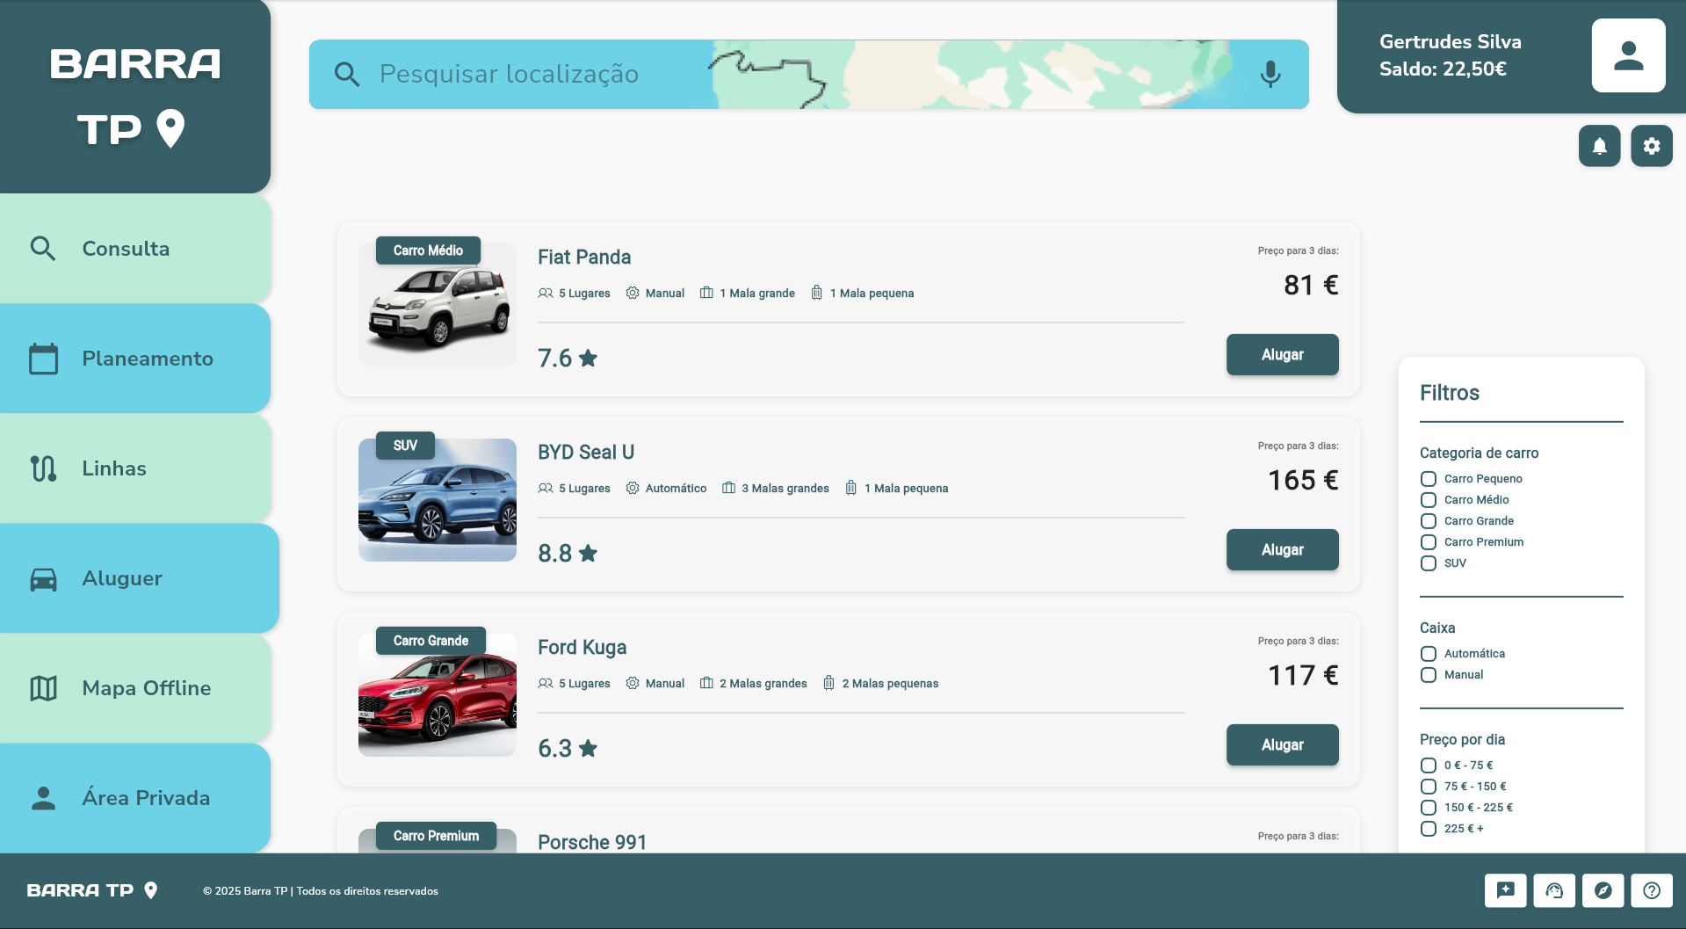
Desktop Frontend
DCCTI

Slide 22
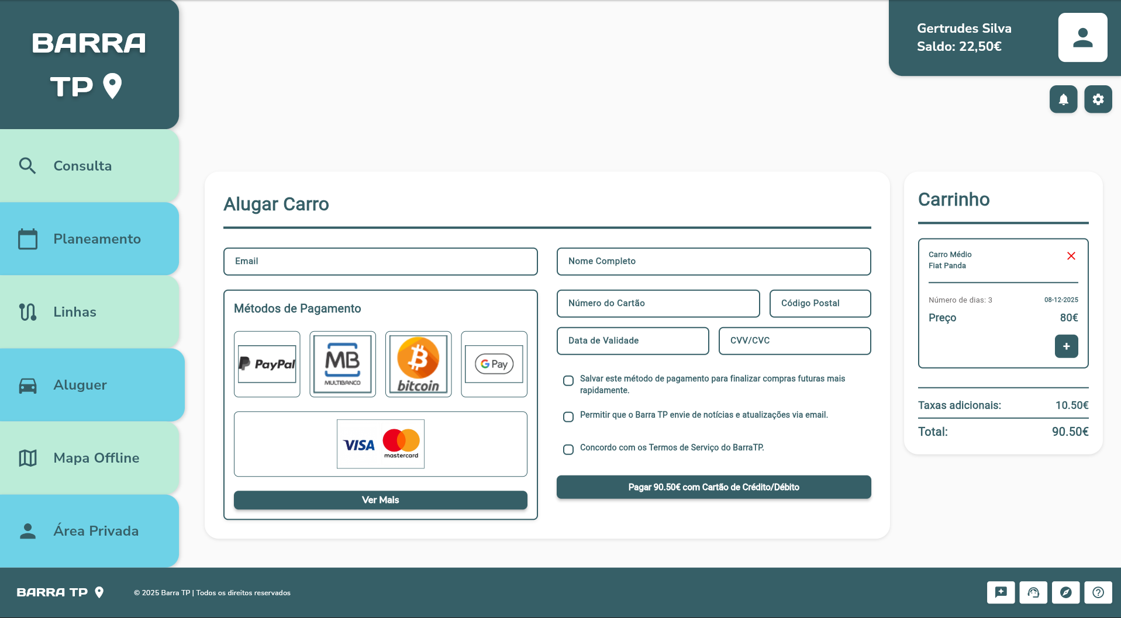
Desktop Frontend
DCCTI

Slide 23
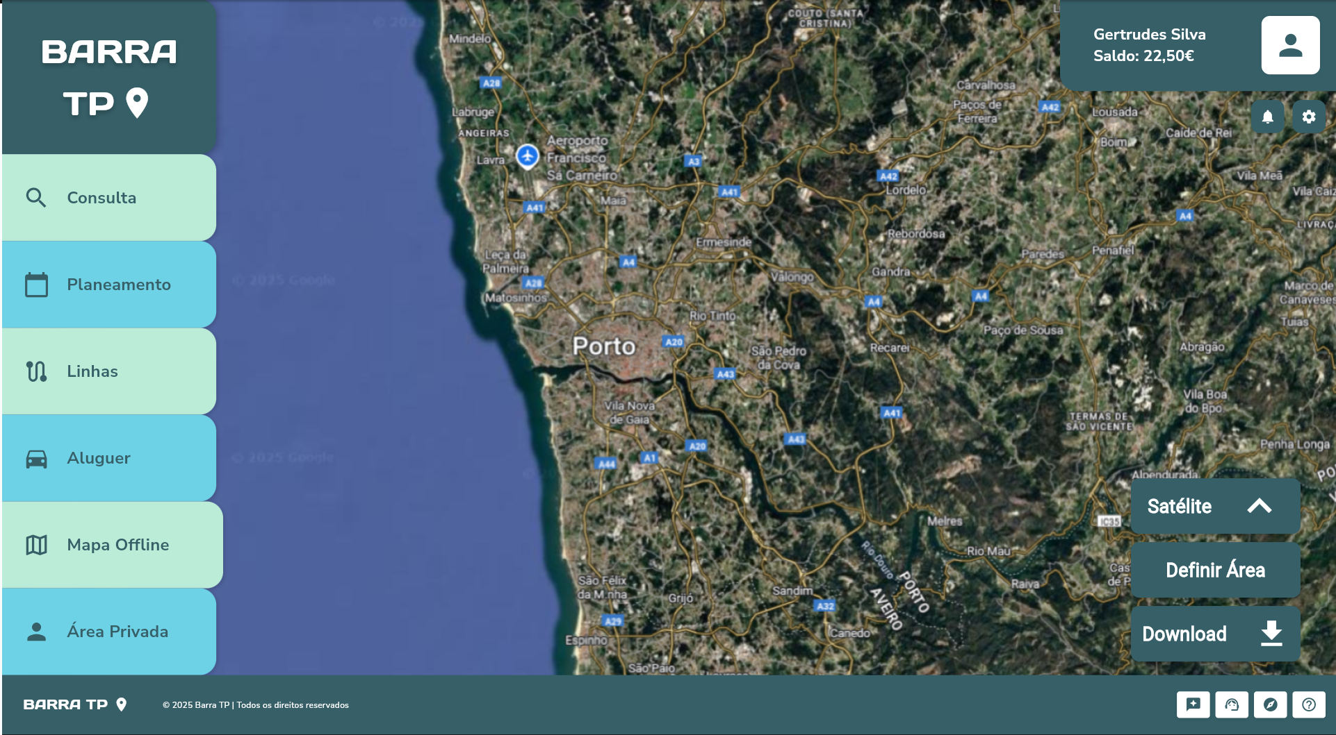
Desktop Frontend
DCCTI

Slide 24
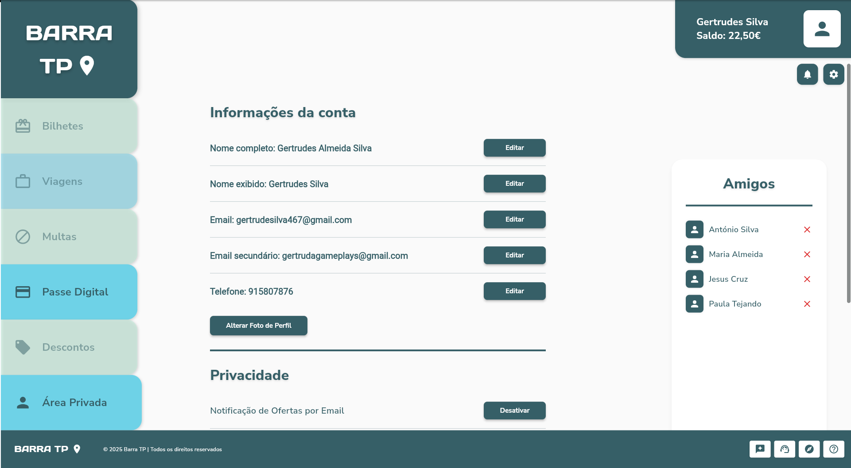
Desktop Frontend
DCCTI

Slide 25
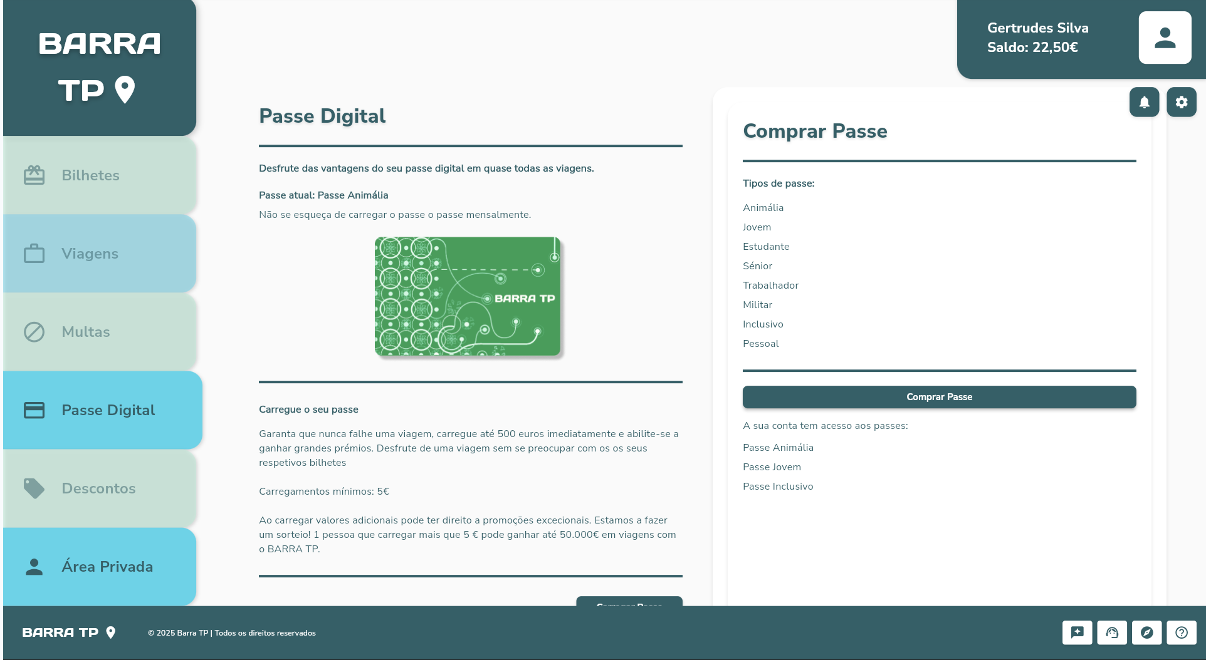
Desktop Frontend
DCCTI

Slide 26
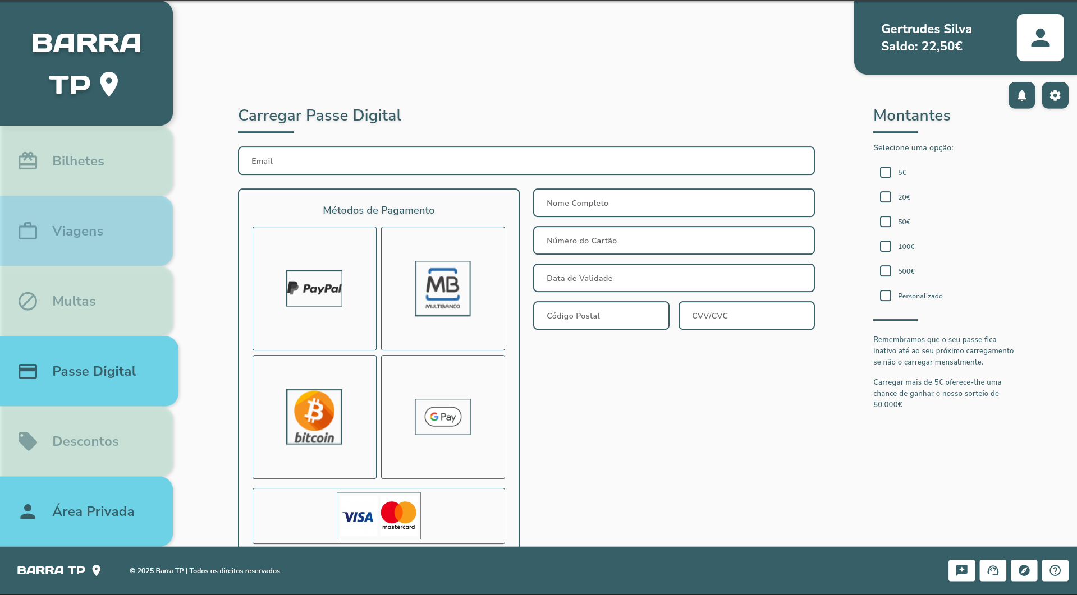
Desktop Frontend
DCCTI

Slide 27
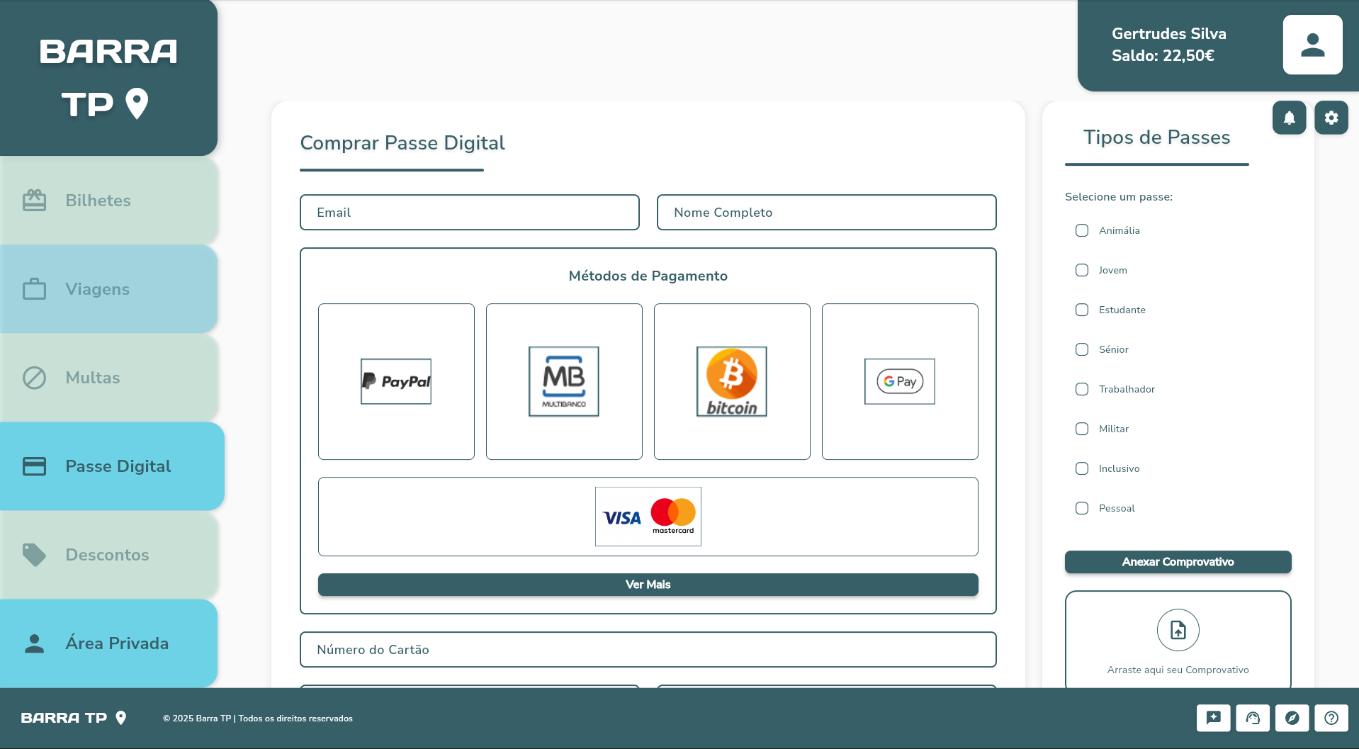
Desktop Frontend
DCCTI

Slide 28
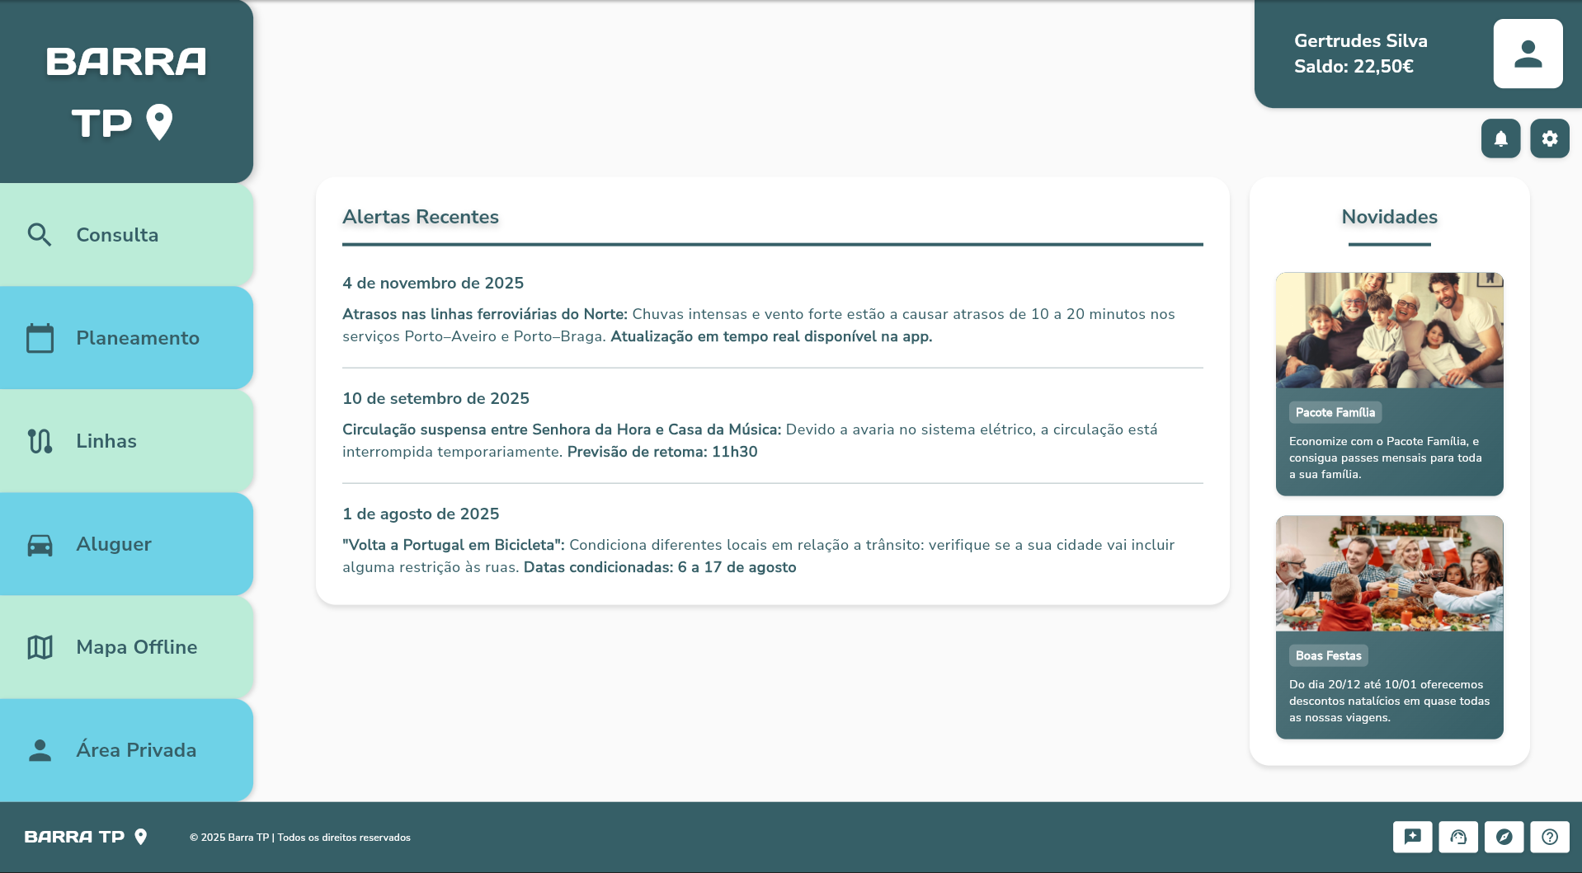
Desktop Frontend
DCCTI

Slide 29
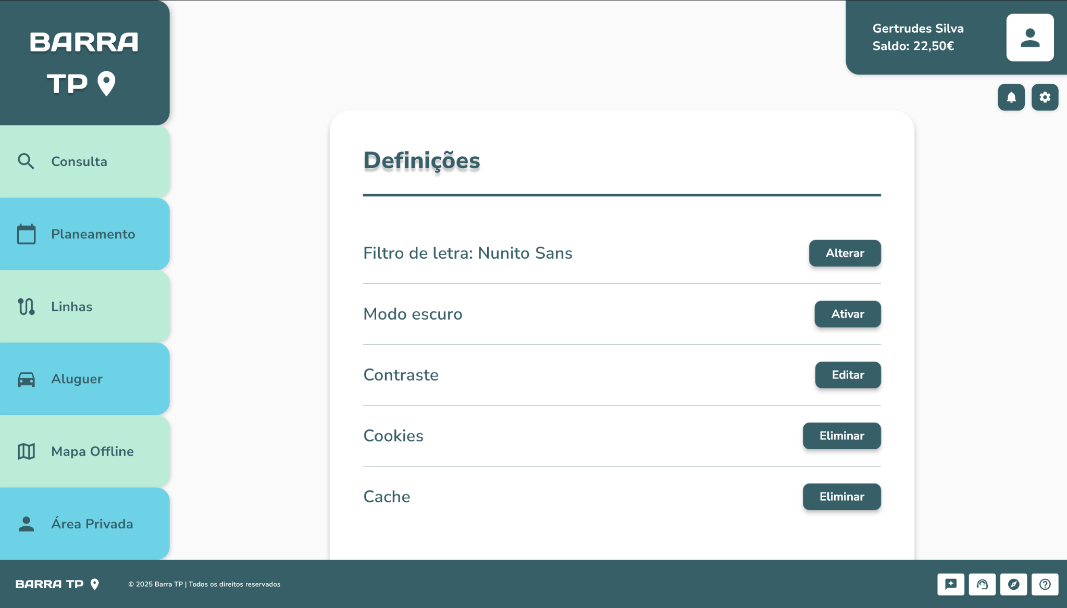
Desktop Frontend
DCCTI

Slide 30
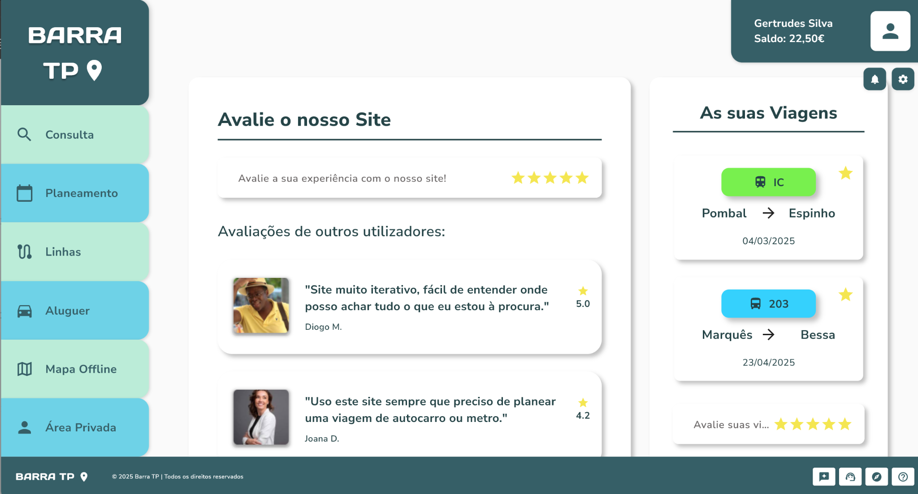
Desktop Frontend
DCCTI

Slide 31
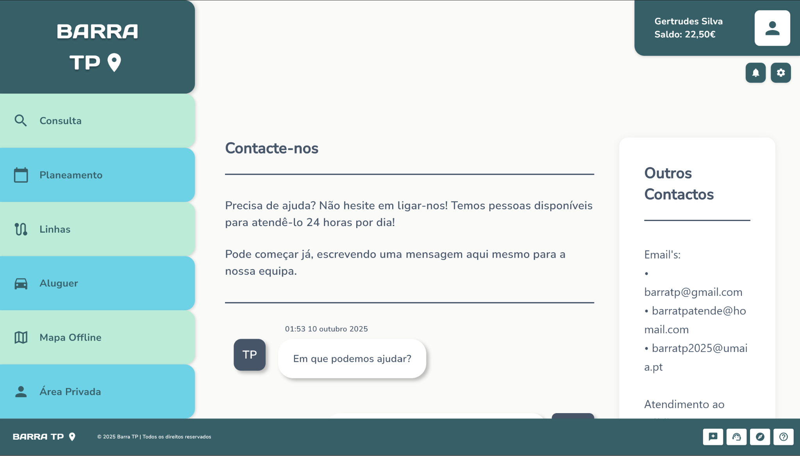
Desktop Frontend
DCCTI

Slide 32
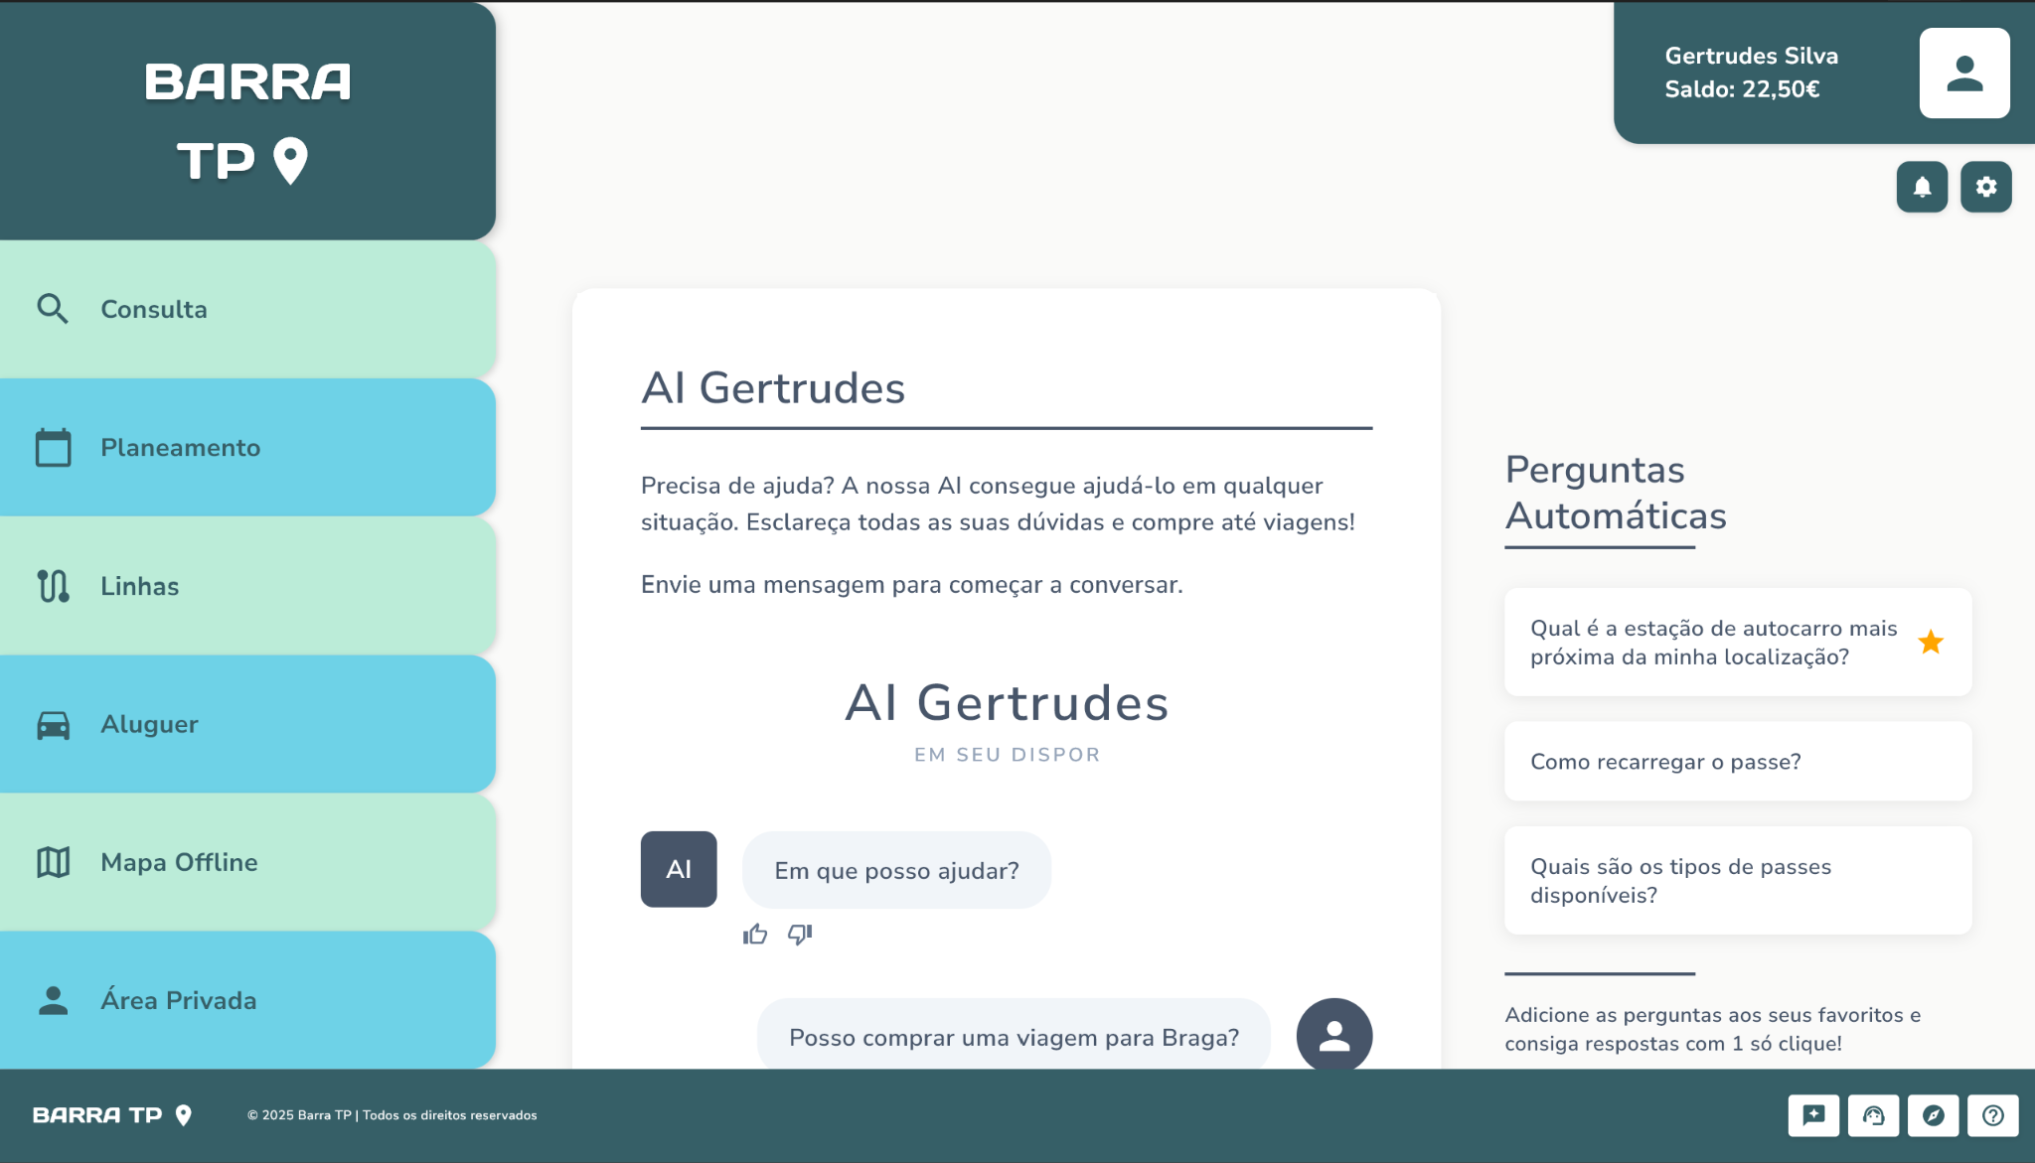
Desktop Frontend
DCCTI

Slide 33
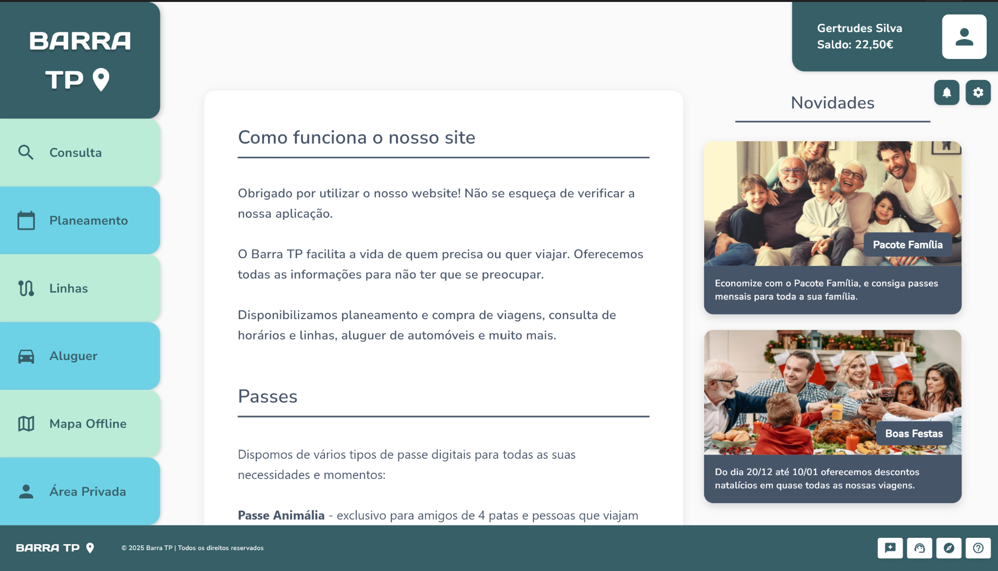
Desktop Frontend
DCCTI

Slide 34
Tests

Slide 35
Tests Carried out and their Results
Uma vez que a interface não foi terminada totalmente, não foram realizados testes além da nossa própria avaliação pessoal ao longo da construção do trabalho.
Era esperado, aquando do término do trabalho, realizar os mesmos e fazer devidas alterações de forma a otimizar visualmente o trabalho.
Além disso, também procuramos otimizar o código da melhor forma possível para facilitar essas mudanças.
DCCTI

Slide 36
Artificial Intelligence Usage

Slide 37
Artificial Intelligence Declaration of Use
Pegamos o código base dado pelo build.io , e praticamente todos as páginas davam algum erro. Então tivemos que corrigir os overflow, reestruturar uma página base e daí replicamos a mesma estrutura para as restantes páginas.
Utilizamos a AI como auxiliar na reestruração da página base(1º página similar ao Figma) e em certos erros que não conseguimos resolver
DCCTI

Slide 38
Artificial Intelligence Declaration of Use
A estrutura dos ficheiros foi baseada nas páginas, ou seja, uma página contém uma pasta que contém um conjunto de ficheiros relacionados a essa página. Também criamos uma pasta para os ficheiros reutilizáveis.
O conhecimento de Flutter depois deste projeto é razoável, mas ajudaria bastante na criação de um futuro projeto.
Não existiram prompts principais além da conversão para flutter, utilizamos AI para poder fazer debugging do código flutter e corrigir overflows mais facilmente. Também usamos o builder.io para gerar o nosso código em flutter como o professor sugeriu.
Entendemos um pouco da linguagem flutter conforme fomos fazendo, porém não gostámos do facto de sermos dependentes de AI muitas das vezes principalmente porque tinha erros que eram difíceis de entender, entre outros.
DCCTI

Slide 39
Problems, Choices, Conclusions

Slide 40
Considerations, Problems and Choices - Desktop
Páginas Implementadas:
Login, Sign Up, Alterar/Recuperar Password, Consulta Inicial, Consulta Pesquisa, Consulta Compra, Planeamento Inicial, Linhas Favoritas, Aluguer Inicial, Aluguer Compra, Mapa Offline Satélite, Área Privada Inicial, Área Privada - Passe Digital, Área Privada - Carregar Passe, Área Privada - Comprar Passe, Alertas, Definições, Avaliações, Saber Mais, Suporte Operacional, AI Gertrudes, Linhas Todos, Linhas Comboios, Linhas Metros, Linhas Autocarros,
DCCTI

Slide 41
Considerations, Problems and Choices - Desktop
Páginas Não Implementadas:
Consulta Adicionar Amigo à Viagem, Planeamentos Resultados de Rotas, Planeamentos Salvos, Linhas Paragens (Metros, Autocarros, Comboios), Linhas Próximos Transportes (Metros, Autocarros, Comboios), Linhas Acompanha Viagem (Metros, Autocarros, Comboios), Mapa Offline Camadas, Mapa Offline Trânsito, Mapa Offline Linhas, Área Privada - Descontos, Área Privada - Multas, Área Privada - Viagens
Escolhas
Por termos muitas páginas feitas no Figma, achamos melhor focar nas páginas principais para conseguirmos implementar código bem feito e com mais atenção ao detalhes
DCCTI

Slide 42
Considerations, Problems and Choices - Desktop
Tasks Implementadas:
Task 1: Registrar e/ou Login (c/ recuperação de pass)
Task 2: Consulta e Compra Bilhetes
Task 3: Planeamento de viagem (incompleta)
Task 4: Overview de Viagens em Tempo Real (incompleta)
Task 5: Pesquisa, Filtragem e Agendamento de Viagens
Task 6: Profile Overview (incompleta)
Task 7: Avaliação da Viagem e Reporte de Problemas
Task 8 Pt.1: IA para Viagens
DCCTI

Slide 43
Considerations, Problems and Choices - Desktop
Task 9: Navegação com Mapas Offline (incompleta)
Task 10: Solicitação de Apoio ao Cliente por Voz ou Chamada
Task 11: Aluguer de Veículos
Tasks Não Implementadas:
Task 8 Pt.2: Ativação de Notificações por SMS (Não foi usada no Figma, mudou-se os planos
DCCTI

Slide 44
Considerations, Problems and Choices - Desktop
Usou-se uma base de ficheiros constants, sendo reutilizados em todas páginas
Tivemos problemas durante o projeto de overflow, elementos que estavam sobrepondo outros, scrolls que não desciam completamente
O fato de termos tempo o suficiente para implementar todas as páginas do Figma com a sua devida atenção, foi necessário focarmos em implementar as páginas principais
Detalhe importante: temos resoluções diferentes de PC, então, algumas páginas aqui no desktop, podem, por sua vez, ficar ligeiramente diferente para o pc de quem executa o código.
DCCTI

Slide 45
Considerations, Problems and Choices - Mobile
Foram implementadas todas as páginas exceto as páginas no menu “hambúrguer”. Algumas chegaram a ser feitas como “AI_Gertrudes” e “Aluguer” e o próprio “popup_more” (popup do menu), e estão disponibilizadas no zip porém não têm redirecionamento de páginas. Preferi não colocar já que as restantes do menu não ficaram prontas num produto final. “Comprar passe” também não está implementada, daí um dos erros devido ao “Provider”.
Side note: tem um menu hambúrguer mas não com as páginas que queria no fim.
Não implementado: Task 7 , Task 8 (feita mas não implementada) Task 9, Task 10, Task 11 (feita mas não implementada)
Só pelo motivo de não ter tido tempo suficiente para fazer perfeitamente e preferir não realizar o menu more por estar incompleto. Foquei muito mais nas principais, que deu neste resultado final.
DCCTI

Slide 46
Considerations, Problems and Choices - Mobile
Relevante: na pesquisa nas linhas de comboio, metro, etc. É de facto feita uma “pesquisa”, no caso filtra os nomes ao pesquisar no página.
Problemas: a enormidade (sem querer) do nosso trabalho complicou bastante o projeto em questões de tempo. Queríamos deixar sempre tudo perfeito e acabou por não dar para um trabalho completo no fim. Ainda assim, acho que fizemos um excelente trabalho para o objetivo do projeto - uma app/um site relacionado a transportes públicos e etc.
Outro problema: (caso ocorra) em algumas ligações a página parece que é danificada após se clicar num botão, não entendi o porquê, porque a página por si está bem (e noutras ligações também aparece bem).
DCCTI

Slide 47
Conclusions and Global Evaluation
Com a realização deste trabalho, aprendemos a construir e desenvolver uma interface visual, bem como a transformá-la em código, aplicando-a a uma situação real. Apesar de considerarmos que a linguagem escolhida não foi a mais adequada devido à sua complexidade (entre outros), o projeto permitiu-nos adquirir conhecimentos relevantes ao longo do processo de desenvolvimento.
Adicionalmente, compreendemos a importância da realização de testes com utilizadores, fundamentais para a identificação de falhas e para o melhoramento contínuo do website. Reconhecemos também a utilidade do recurso a ferramentas de inteligência artificial como apoio ao desenvolvimento e à otimização do código. Por fim, destacamos a importância da reutilização de código e de uma correta estruturação dos ficheiros, aspetos essenciais para a manutenção, escalabilidade e organização do projeto.
DCCTI

Slide 48
Assessment

Slide 49
Individual Assessment
Team Member | Activities Carried Out | Total Workload %
A046756 | Desktop | 27%
A047188 | Mobile | 33%
A047152 | Desktop | 40%
 |  | 100%
DCCTI

Slide 50
Individual Final Assessment (Self-Evaluation)
Team Member | Final Grade (0-20)
A046756 | 18
A047188 | 18
A047152 | 18
DCCTI

Slide 51
Bibliography, Resources and Credits
Ferramentas AI, como o Claude, Cursor, Builder.io, GPT
DCCTI

